Slide 1
HỌC VIỆN CÔNG NGHỆ BƯU CHÍNH VIỄN THÔNG
CHƯƠNG 2:
BỘ VI ĐIỀU KHIỂN AVR
GIẢNG VIÊN: THS. PHẠM THẾ DUY
ĐIỆN THOẠI/EMAIL: 0903661501 DUYPT@PTITHCM.EDU.VN
BỘ MÔN: ĐIỀU KHIỂN VÀ XỬ LÝ TÍN HIỆU
HỌC KỲ/NĂM BIÊN SOẠN: 02/2010

Slide 2
VI ĐIỀU KHIỂN AVR
Là họ vi điều khiển 8 bit của Atmel.
Tất cả các vi điều khiển AVR sử dụng chung tập lệnh và cấu trúc CPU kiểu Hardward.
Có 32 thanh ghi đa dụng 8 bit.
Hầu hết các lệnh thực hiện trong 1 clock.
Được thiết kế làm việc hiệu quả với các chương trình C.
www.ptit.edu.vn
KỸ THUẬT VI XỬ LÝ
GIẢNG VIÊN: THS. PHẠM THẾ DUY
BỘ MÔN: ĐIỀU KHIỂN VÀ XỬ LÝ TÍN HIỆU
Trang: <number>

Slide 3
LÀM VIỆC HIỆU QUẢ VỚI NGÔN NGỮ C
Xem đoạn mã lệnh C sau:
int max(int *array)
{
char a;
int maximum = -32768;
for (a = 0; a < 16; a++)
if (array[a] > maximum)
maximum = array[a];
return (maximum);
}
www.ptit.edu.vn
KỸ THUẬT VI XỬ LÝ
GIẢNG VIÊN: THS. PHẠM THẾ DUY
BỘ MÔN: ĐIỀU KHIỂN VÀ XỬ LÝ TÍN HIỆU
Trang: <number>

Slide 4
KẾT QUẢ THỬ NGHIỆM CỦA ATMEL
MCU | ĐỘ DÀI BIÊN DỊCH (BYTE) | THỜI GIAN THỰC HIỆN (CHU KỲ)
AVR | 46 | 335
8051 | 112 | 9,384
PIC16C74 | 87 | 2,492
68HC11 | 57 | 5,244
www.ptit.edu.vn
KỸ THUẬT VI XỬ LÝ
GIẢNG VIÊN: THS. PHẠM THẾ DUY
BỘ MÔN: ĐIỀU KHIỂN VÀ XỬ LÝ TÍN HIỆU
Trang: <number>

Slide 5
TỐC ĐỘ AVR
KHI CHẠY CÙNG MỘT TỐC ĐỘ:
Nhanh hơn PIC16 - 07 lần.
Nhanh hơn 68HC11 – 15 lần.
Nhanh hơn 8051 – 28 lần.
www.ptit.edu.vn
KỸ THUẬT VI XỬ LÝ
GIẢNG VIÊN: THS. PHẠM THẾ DUY
BỘ MÔN: ĐIỀU KHIỂN VÀ XỬ LÝ TÍN HIỆU
Trang: <number>

Slide 6
AVR Microcontroller
Bao gồm nhiều loại vi điều khiển với các đặc tính khác nhau như:
- Kích thước bộ nhớ chương trình.
- Kích thước bộ nhớ EEPROM.
- Số chân vào ra.
- Số các khối chức năng.
AVR nhỏ nhất là ATTiny11 với 1KB flash ROM, 0 byte RAM và 6 I/O.
AVR lớn nhất là ATMega128 với 128KB flash ROM, 4KB RAM, 53 I/O và rất nhiều khối chức năng.
www.ptit.edu.vn
KỸ THUẬT VI XỬ LÝ
GIẢNG VIÊN: THS. PHẠM THẾ DUY
BỘ MÔN: ĐIỀU KHIỂN VÀ XỬ LÝ TÍN HIỆU
Trang: <number>

Slide 7
CÁC LOẠI AVR
Có 03 họ AVR cơ bản:
- Họ AVR gốc là: AT90xxxx.
- Họ ATMega cho các ứng dụng phức tạp.
- Cho các ứng dụng nhỏ co họ Attiny.
Họ FPGA với lõi AVR.
AVR hỗ trợ giao tiếp USB:AT43USB355 …
AVR hỗ trợ truyền vô tuyến:AT86RF401 …
AVR hỗ trợ BUS mạng công nghiệp CAN.
www.ptit.edu.vn
KỸ THUẬT VI XỬ LÝ
GIẢNG VIÊN: THS. PHẠM THẾ DUY
BỘ MÔN: ĐIỀU KHIỂN VÀ XỬ LÝ TÍN HIỆU
Trang: <number>

Slide 8
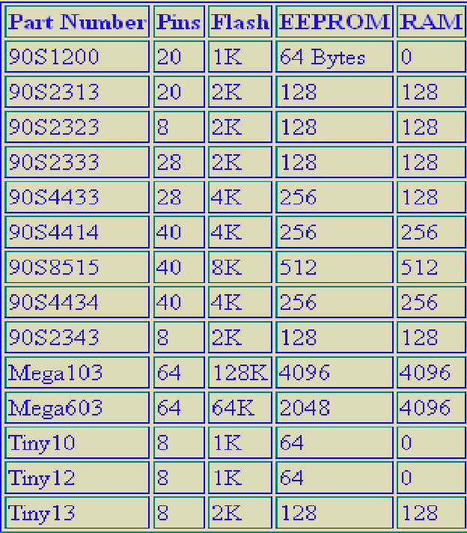
CÁC LOẠI AVR
AVR Microcontroller
www.ptit.edu.vn
KỸ THUẬT VI XỬ LÝ
GIẢNG VIÊN: THS. PHẠM THẾ DUY
BỘ MÔN: ĐIỀU KHIỂN VÀ XỬ LÝ TÍN HIỆU
Trang: <number>

Slide 9
Các đặc tính cơ bản của Atmega16
ATmega16 – Cấu trúc RISC
● 131 Lệnh – Hầu hết thực hiện trong 1 chu kỳ xung clock
● 32 thanh ghi 8 bit đa dụng
● 64 thanh ghi 8 bit đặc biệt (Các thanh ghi vào ra - I/O)
● Có thể thực hiện 16 triệu lệnh/giây tại tần số 16 MHz
● Tích hợp bộ nhân 2 chu kỳ - On-chip 2-cycle Multiplier
Bộ nhớ chương trình và dữ liệu không bay hơi - Nonvolatile Program and Data Memories
● 8K Bytes of In-System Self-Programmable Flash 10,000 lần ghi xoá.
● Tuỳ chọn chương trình khởi động với các bit khoá độc lập
● 512 Bytes EEPROM (100,000 lần ghi/xoá)
● 1K Byte SRAM nội
● Lập trình bảo mật chương trình
Programming Lock for Software Security
www.ptit.edu.vn
KỸ THUẬT VI XỬ LÝ
GIẢNG VIÊN: THS. PHẠM THẾ DUY
BỘ MÔN: ĐIỀU KHIỂN VÀ XỬ LÝ TÍN HIỆU
Trang: <number>

Slide 10
Các đặc tính cơ bản của Atmega16
Các tính năng vào ra - Peripheral Features
● Hai bộ định thời/đếm 8 bit - Two 8-bit Timer/Counters
● Một bộ định thời đếm 16 bit có chế độ bắt (Capture Mode)
● Bộ đếm thời gian thực với bộ dao động riêng
● Bốn kênh PWM
● 8 kênh ADC 10 hoặc 8 Bit
● Một kênh giao diện nối tiếp 2 giây - Two-wire Serial Interface (TWI)
● Một bộ giao tiếp nối tiếp USART có thể lập trình
● Giao tiếp nối tiệp Master/Slave SPI
● Watchdog Timer có thể lập trình với bộ dao động On-chip
● So sánh tương tự tích hợp: On-chip Analog Comparator
www.ptit.edu.vn
KỸ THUẬT VI XỬ LÝ
GIẢNG VIÊN: THS. PHẠM THẾ DUY
BỘ MÔN: ĐIỀU KHIỂN VÀ XỬ LÝ TÍN HIỆU
Trang: <number>

Slide 11
Các đặc tính cơ bản của Atmega16
Các tính năng đặc biệt của vi điều khiển
● Brown-out Detection có thể lập trình
● Dao động RC tích hợp có thể hiệu chỉnh
● Nguồn ngắt trong và ngoài
● Sáu chế độ nguồn - Sleep Modes:
Đóng gói - I/O and Packages
● 32 đường vào ra có thể lập trình
● 40 chân PDIP, 44 chân TQFP, và 44 MLF dán
www.ptit.edu.vn
KỸ THUẬT VI XỬ LÝ
GIẢNG VIÊN: THS. PHẠM THẾ DUY
BỘ MÔN: ĐIỀU KHIỂN VÀ XỬ LÝ TÍN HIỆU
Trang: <number>

Slide 12
Các đặc tính cơ bản của Atmega16
Điện áp hoạt động - Operating Voltages
● 2.7 - 5.5V (ATmega16L)
● 4.5 - 5.5V (ATmega16)
Tốc độ hoạt động - Speed Grades
● 0 - 8 MHz (ATmega16L)
● 0 - 16 MHz (ATmega16)
Công suất tiêu thụ - Power Consumption at 1 Mhz, 3V, 25°C cho Atmega16L
●Tích cực - Active: 3.6 mA
● Idle Mode: 1.0 mA
● Power-down Mode: 0.5 μA
www.ptit.edu.vn
KỸ THUẬT VI XỬ LÝ
GIẢNG VIÊN: THS. PHẠM THẾ DUY
BỘ MÔN: ĐIỀU KHIỂN VÀ XỬ LÝ TÍN HIỆU
Trang: <number>

Slide 13
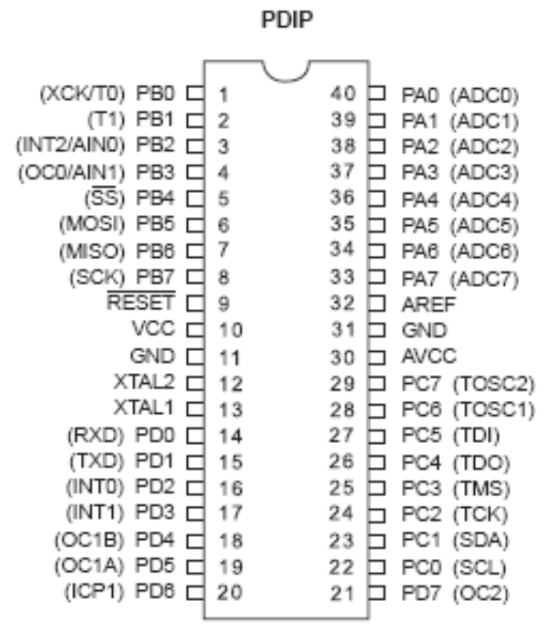
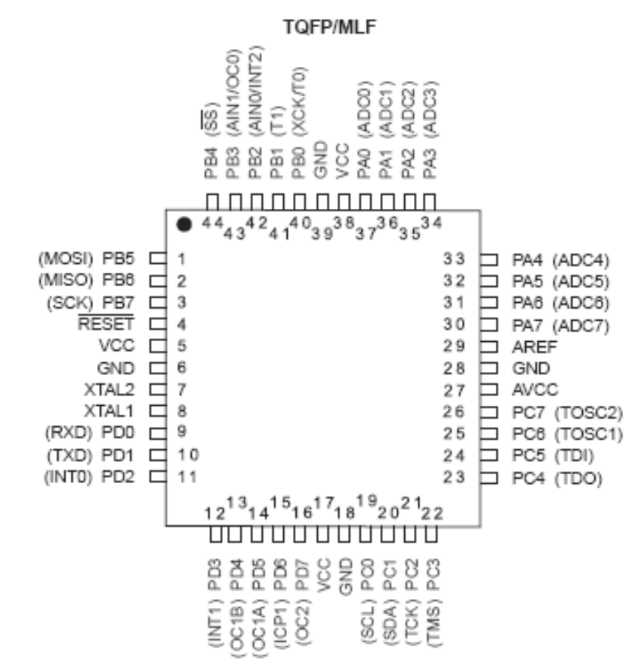
Các đặc tính cơ bản của Atmega16
ATmega16 Pinout and Packages (DIP and TQFP)
www.ptit.edu.vn
KỸ THUẬT VI XỬ LÝ
GIẢNG VIÊN: THS. PHẠM THẾ DUY
BỘ MÔN: ĐIỀU KHIỂN VÀ XỬ LÝ TÍN HIỆU
Trang: <number>

Slide 14
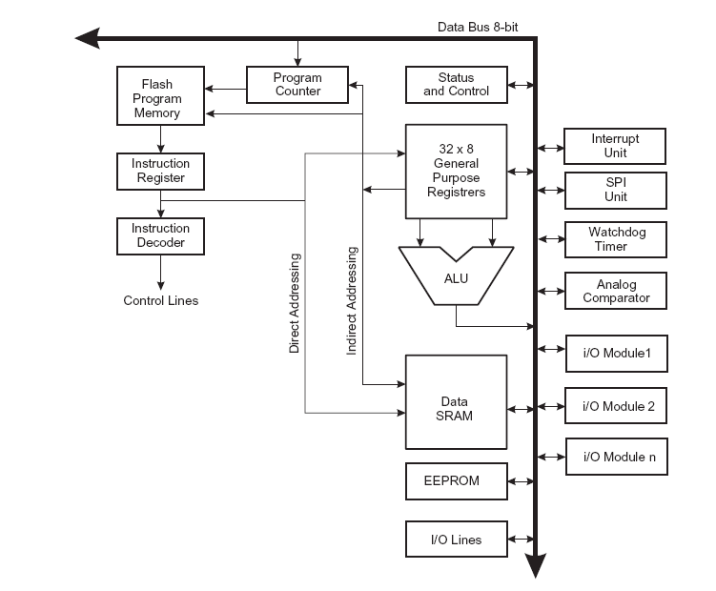
Các đặc tính cơ bản của Atmega16
Mega16 CPU Core
● Bộ nhớ lệnh và dữ liệu riêng (cấu trúc Harvard)
● Cả 32 thanh ghi đa năng nối tới ALU
● Các module I/O kết nối tới bus dữ liệu và truy cập thông qua các thanh ghi đặc biệt (Special Function Registers)
ATmega16 Core Architecture
www.ptit.edu.vn
KỸ THUẬT VI XỬ LÝ
GIẢNG VIÊN: THS. PHẠM THẾ DUY
BỘ MÔN: ĐIỀU KHIỂN VÀ XỬ LÝ TÍN HIỆU
Trang: <number>

Slide 15
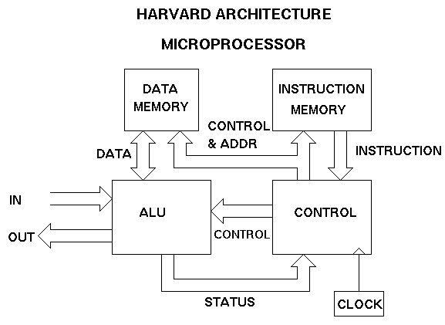
Các đặc tính cơ bản của Atmega16
www.ptit.edu.vn
KỸ THUẬT VI XỬ LÝ
GIẢNG VIÊN: THS. PHẠM THẾ DUY
BỘ MÔN: ĐIỀU KHIỂN VÀ XỬ LÝ TÍN HIỆU
Trang: <number>

Slide 16
Các đặc tính cơ bản của Atmega16
Cấu trúc Harvard
● Bộ nhớ và các đường tín hiệu riêng cho các lệnh và dữ liệu
● Lịch sử: Harvard Mark I relay-based computer
● Kích thước truy cập, định thời và công nghệ thực hiện bộ nhớ lệnh và dữ liệu có thể khác nhau.
● Khác với cấu trúc ‘Von Neumann’: Bộ nhớ chứa các lệnh và dữ liệu và các đường tín hiệu sử dụng chung.
www.ptit.edu.vn
KỸ THUẬT VI XỬ LÝ
GIẢNG VIÊN: THS. PHẠM THẾ DUY
BỘ MÔN: ĐIỀU KHIỂN VÀ XỬ LÝ TÍN HIỆU
Trang: <number>

Slide 17
Các đặc tính cơ bản của Atmega16
Cấu trúc Harvard
● Có khả năng lấy lệnh kế tiếp tại cùng thời điểm hoàn tất lệnh hiện hành
● Tăng tốc độ thực hiện các chương trình nhưng tăng độ phức tạp của cấu trúc điện tử.
Trong một hệ thống với CPU cấu trúc Harvard, CPU có thể đọc một lệnh đồng thời với việc đọc dữ liệu từ bộ nhớ
www.ptit.edu.vn
KỸ THUẬT VI XỬ LÝ
GIẢNG VIÊN: THS. PHẠM THẾ DUY
BỘ MÔN: ĐIỀU KHIỂN VÀ XỬ LÝ TÍN HIỆU
Trang: <number>

Slide 18
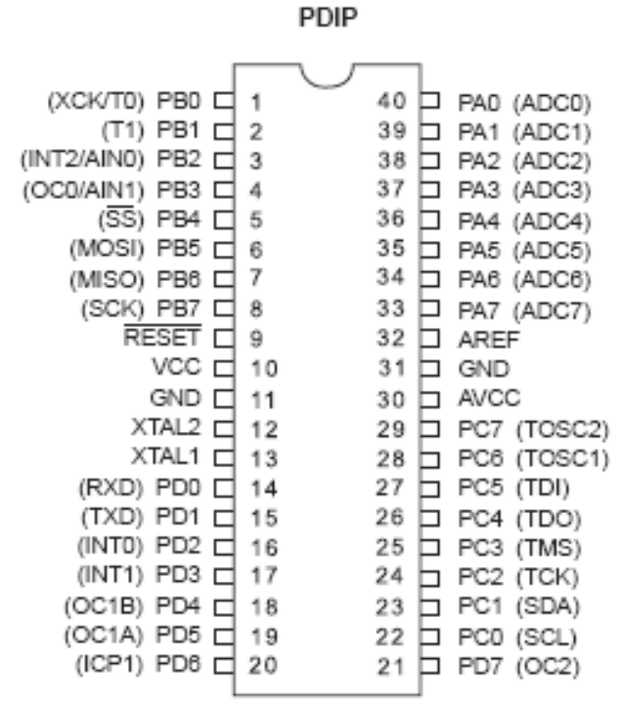
Các đặc tính cơ bản của Atmega16
Tổng quan về các chân và cổng - Pin and Port Overview:
GND: Ground (0V)
VCC: Nguồn cung cấp số (2,7 – 5,5V)
AVCC: Nguồn tương tự
AREF: Nguồn chuẩn cho ADC
/Reset: reset tác động mức thấp
PortA, Port B, Port C, Port D:
Các cổng vào ra 8 bit hai chiều đa dụng –
Có thể lập trình chọn điện trở kéo lên, có thể cấp dòng vào ra tới 20 mA
Các chức năng khác của các cổng có thể lựa chọn bằng phần mềm sử dụng các thanh ghi đặc biệt (SFRs):
Port D: USART, INT0, INT1, OC1A, OC1B, ICP1
Port B: Ngõ vào timer, SPI, INT2, so sánh tương tự
Port C: Ngõ vào dao động timer, JTAG,TWI, OC2
Port A: ADC 8 kênh
www.ptit.edu.vn
KỸ THUẬT VI XỬ LÝ
GIẢNG VIÊN: THS. PHẠM THẾ DUY
BỘ MÔN: ĐIỀU KHIỂN VÀ XỬ LÝ TÍN HIỆU
Trang: <number>

Slide 19
Các đặc tính cơ bản của Atmega16
Bộ nhớ của ATMEGA16
www.ptit.edu.vn
KỸ THUẬT VI XỬ LÝ
GIẢNG VIÊN: THS. PHẠM THẾ DUY
BỘ MÔN: ĐIỀU KHIỂN VÀ XỬ LÝ TÍN HIỆU
Trang: <number>

Slide 20
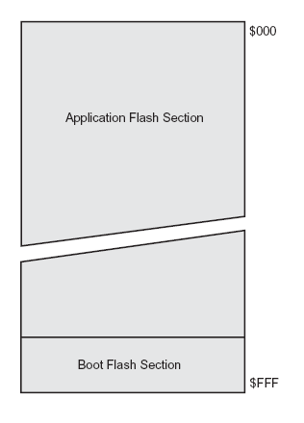
Các đặc tính cơ bản của Atmega16
Tổ chức bộ nhớ của AVR:
● Bộ nhớ chương trình Flash:
Tích hợp sẵn, lập trình tại hệ thống
8 Kbytes, dạng 4K 16 bit
Bộ đếm chương trình (PC) = 12 bits
Có thể truy cập bằng các lệnh đặc biệt:
LPM, SPM
Hỗ trợ Boot Loader: Chọn Boot Flash,
SPM có thể chỉ thực hiện từ Boot Flash
www.ptit.edu.vn
KỸ THUẬT VI XỬ LÝ
GIẢNG VIÊN: THS. PHẠM THẾ DUY
BỘ MÔN: ĐIỀU KHIỂN VÀ XỬ LÝ TÍN HIỆU
Trang: <number>

Slide 21
II: Atmega8 – Basic features
Các đặc tính cơ bản của Atmega16
Bộ nhớ của AVR:
● Bộ nhớ EEPROM:
  512 Bytes, có thể đọc ghi từng byte
  Đặc biệt EEPROM có thể đọc ghi bằng các SFRs:
  EEPROM Address Register, EEPROM Data Register,
  EEPROM Control Register
  C – Hỗ trợ hàm truy cập C
  Để tránh sai khi truy cập EEPROM:
  ● Không thực hiện truy cập flash hoặc ngắt
  ● Nguồn cung cấp ổn định
www.ptit.edu.vn
KỸ THUẬT VI XỬ LÝ
GIẢNG VIÊN: THS. PHẠM THẾ DUY
BỘ MÔN: ĐIỀU KHIỂN VÀ XỬ LÝ TÍN HIỆU
Trang: <number>

Slide 22
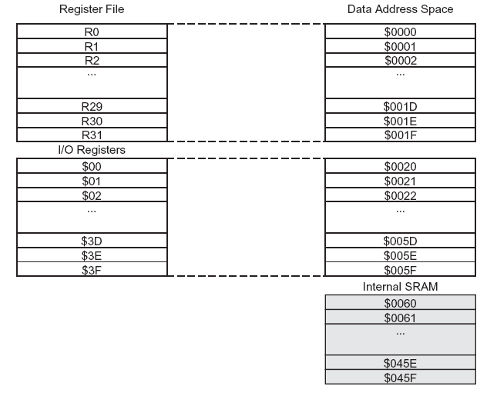
II: Atmega8 – Basic features
Các đặc tính cơ bản của Atmega16
Bộ nhớ của AVR:
● Bộ nhớ dữ liệu SRAM:
32 GPR’s và
64 SFR’s nằm trong
bộ nhớ SRAM
SFR’s có thể truy cập
bằng các lệnh in / out
(I/O-registers)
1 Kbytes SRAM nội có
thể truy cập từ địa chỉ
0x060 tới 45fH
5 chế độ địa chỉ trực tiếp và gián tiếp
www.ptit.edu.vn
KỸ THUẬT VI XỬ LÝ
GIẢNG VIÊN: THS. PHẠM THẾ DUY
BỘ MÔN: ĐIỀU KHIỂN VÀ XỬ LÝ TÍN HIỆU
Trang: <number>

Slide 23
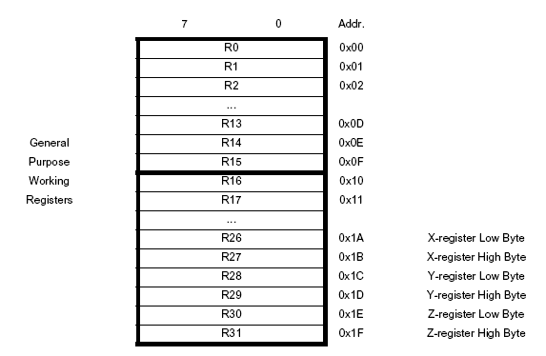
II: Atmega8 – Basic features
Các đặc tính cơ bản của Atmega16
Bộ nhớ của AVR:
● Các thanh ghi đa năng:
Mặc dù không thực hiện trong SRAM
nhưng các GPR’s có thể truy cập bằng
các địa chỉ SRAM
X, Y và Z là các thanh ghi 16-bit
có thể sử dụng cho chế độ địa chỉ
gián tiếp
ALU - Input / output :
một toán hạng 8-bit, kết quả 8-bit
hai toán hạng 8-bit, kết quả 8-bit
hai toán hạng 8-bit, kết quả 16-bit
một toán hạng 16-bit, kết quả 16-bit
www.ptit.edu.vn
KỸ THUẬT VI XỬ LÝ
GIẢNG VIÊN: THS. PHẠM THẾ DUY
BỘ MÔN: ĐIỀU KHIỂN VÀ XỬ LÝ TÍN HIỆU
Trang: <number>

Slide 24
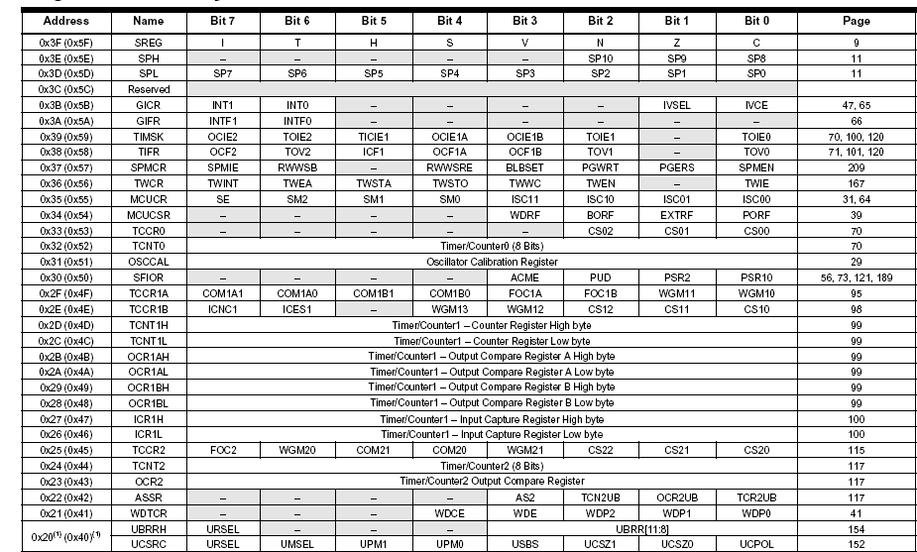
II: Atmega8 – Basic features
Tổng quan về các SFR
www.ptit.edu.vn
KỸ THUẬT VI XỬ LÝ
GIẢNG VIÊN: THS. PHẠM THẾ DUY
BỘ MÔN: ĐIỀU KHIỂN VÀ XỬ LÝ TÍN HIỆU
Trang: <number>

Slide 25
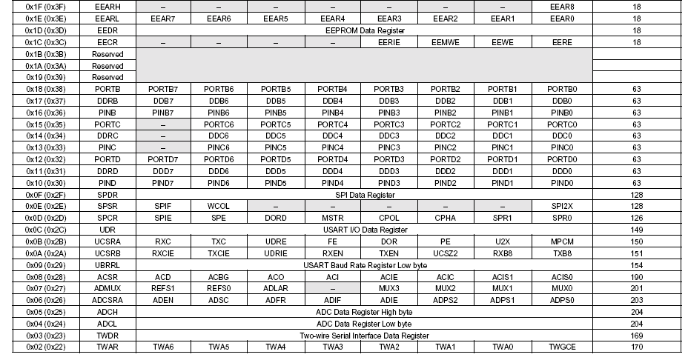
II: Atmega8 – Basic features
Tổng quan về các SFR
www.ptit.edu.vn
KỸ THUẬT VI XỬ LÝ
GIẢNG VIÊN: THS. PHẠM THẾ DUY
BỘ MÔN: ĐIỀU KHIỂN VÀ XỬ LÝ TÍN HIỆU
Trang: <number>

Slide 26
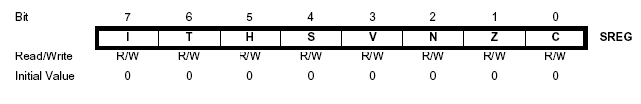
II: Atmega8 – Basic features
Các thanh ghi vào ra quan trọng
SREG – Status Register (Thanh ghi trạng thái)
Bit 7 – I: Global Interrupt Enable – Cờ cho phép ngắt tổng
Bit 6 – T: Bit Copy Storage – Bit chứa giá trị tạm
Bit 5 – H: Half Carry Flag – Cờ nửa nhớ
Bit 4 – S: Sign Bit – Cờ dấu
Bit 3 – V: Two’s Complement Overflow Flag – Cờ tràn số bù 2
Bit 2 – N: Negative Flag – Cờ âm
Bit 1 – Z: Zero Flag – Cờ Zero
Bit 0 – C: Carry Flag – Cờ nhớ
www.ptit.edu.vn
KỸ THUẬT VI XỬ LÝ
GIẢNG VIÊN: THS. PHẠM THẾ DUY
BỘ MÔN: ĐIỀU KHIỂN VÀ XỬ LÝ TÍN HIỆU
Trang: <number>

Slide 27
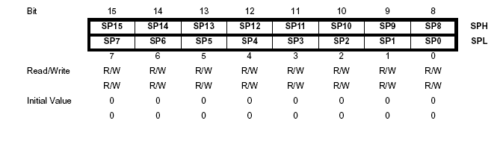
II: Atmega8 – Basic features
Các thanh ghi vào ra quan trọng
Thanh ghi con trỏ ngăn xếp - Stack Pointer (SPH and SPL)
● Ngăn xếp là một bộ đệm LIFO nằm trong SRAM
● Stack Pointer giữ địa chỉ hiện hành của đỉnh ngăn xếp
● Các lệnh Push và pop ghi / đọc ngăn xếp
● Chuyển tới hoặc trở về từ chương trình con hoặc chương trình ngắt:
Địa chỉ và các tham số truyền thông qua ngăn xếp
www.ptit.edu.vn
KỸ THUẬT VI XỬ LÝ
GIẢNG VIÊN: THS. PHẠM THẾ DUY
BỘ MÔN: ĐIỀU KHIỂN VÀ XỬ LÝ TÍN HIỆU
Trang: <number>

Slide 28
II: Atmega8 – Basic features
Các đặc tính cơ bản của Atmega16
Chọn Clock
www.ptit.edu.vn
KỸ THUẬT VI XỬ LÝ
GIẢNG VIÊN: THS. PHẠM THẾ DUY
BỘ MÔN: ĐIỀU KHIỂN VÀ XỬ LÝ TÍN HIỆU
Trang: <number>

Slide 29
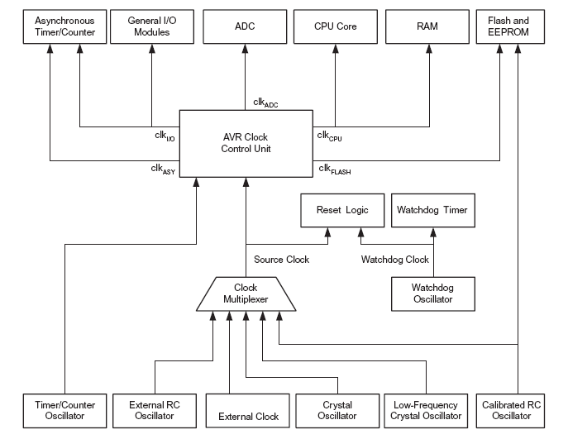
II: Atmega8 – Basic features
Chọn Clock hệ thống:
www.ptit.edu.vn
KỸ THUẬT VI XỬ LÝ
GIẢNG VIÊN: THS. PHẠM THẾ DUY
BỘ MÔN: ĐIỀU KHIỂN VÀ XỬ LÝ TÍN HIỆU
Trang: <number>

Slide 30
II: Atmega8 – Basic features
Chọn Clock hệ thống:
● Clock Muliplexer chọn nguồn clock
tuỳ theo các bit cầu chì FUSE
● Clock Control Unit phân phối các clock
có thể cấm clock (treo) để giảm nguồn
● CPU Clock: CPU, ALU, GPRs
● I/O Clock: Ports, Timers, SPI, UART
● ADC Clock: chia riêng clock cho ADC
để giảm nhiễu và chế độ sleep
● Asynchronous Timer Clock:
thạch anh ngoài 32kHz cho realtime clock,
giữ cho các timer chạy trong chế độ sleep
www.ptit.edu.vn
KỸ THUẬT VI XỬ LÝ
GIẢNG VIÊN: THS. PHẠM THẾ DUY
BỘ MÔN: ĐIỀU KHIỂN VÀ XỬ LÝ TÍN HIỆU
Trang: <number>

Slide 31
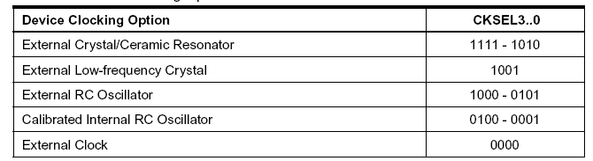
II: Atmega8 – Basic features
Chọn Clock hệ thống:
Các bit - FUSE:
● Bốn bit CKSEL của FUSE – chọn nguồn Clock chính
● Khi khởi động (startup time) để ổn định nguồn và các bộ dao động có
thể thay đổi các cầu chì SUT.
● Thiết bị được thiết lập CKSEL = 0001 ( bộ dao động nội RC 1 MHZ trong)
và SUT = 10 ( Tăng nguồn chậm, 65ms )
www.ptit.edu.vn
KỸ THUẬT VI XỬ LÝ
GIẢNG VIÊN: THS. PHẠM THẾ DUY
BỘ MÔN: ĐIỀU KHIỂN VÀ XỬ LÝ TÍN HIỆU
Trang: <number>

Slide 32
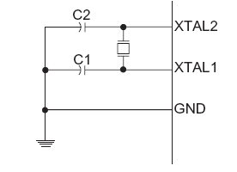
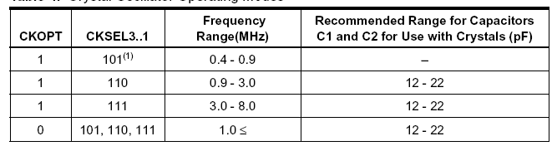
II: Atmega8 – Basic features
Chọn Clock hệ thống:
Sử dụng thạch anh ngoài:
● CKOPT tác động đến việc lái ngõ ra của bộ khuếch đại đảo trong bộ dao động (1 = full rail to rail swing, 0 = power save mode)
● Với thạch anh 3 – 8 MHz chọn CKOPT = 1 và CKSEL3..1 = 111
www.ptit.edu.vn
KỸ THUẬT VI XỬ LÝ
GIẢNG VIÊN: THS. PHẠM THẾ DUY
BỘ MÔN: ĐIỀU KHIỂN VÀ XỬ LÝ TÍN HIỆU
Trang: <number>

Slide 33
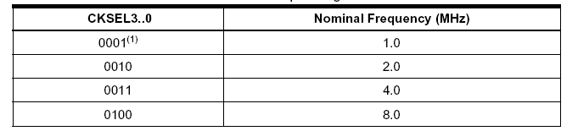
II: Atmega8 – Basic features
Chọn Clock hệ thống:
Sử dụng bộ dao độngRC nội:
  ● Clock cố định 1, 2, 4 hoặc 8 MHz
  ● Không cần sử dụng linh kiện ngoài
  ● Clcok sẽ thay đổi theo nhiệt độ và điện áp hạot động
Thông tin chi tiết cho việc chọn clock hệ thống tìm hiểu trong ATmega16 data sheet, pp. 23
www.ptit.edu.vn
KỸ THUẬT VI XỬ LÝ
GIẢNG VIÊN: THS. PHẠM THẾ DUY
BỘ MÔN: ĐIỀU KHIỂN VÀ XỬ LÝ TÍN HIỆU
Trang: <number>

Slide 34
II: Atmega8 – Basic features
Các đặc tính cơ bản của Atmega16
Cổng vào ra - I/O Ports
www.ptit.edu.vn
KỸ THUẬT VI XỬ LÝ
GIẢNG VIÊN: THS. PHẠM THẾ DUY
BỘ MÔN: ĐIỀU KHIỂN VÀ XỬ LÝ TÍN HIỆU
Trang: <number>

Slide 35
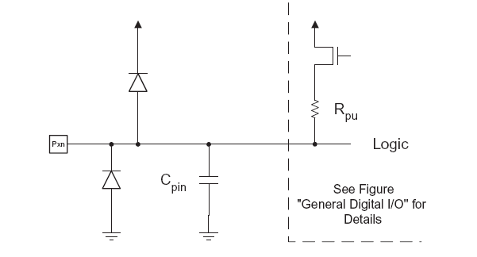
II: Atmega8 – Basic features
Cổng vào ra số (I/O)
● Các cổng vào ra đa năng: Có hướng truyền dữ liệu hai chiều
● Điện trở kéo lên (Pullup) có tể sử dụng cho các ngõ vào
● Dòng cấp ra có thể tới 20mA
● Có diodes bảo vệ nối tới GND và VCC
www.ptit.edu.vn
KỸ THUẬT VI XỬ LÝ
GIẢNG VIÊN: THS. PHẠM THẾ DUY
BỘ MÔN: ĐIỀU KHIỂN VÀ XỬ LÝ TÍN HIỆU
Trang: <number>

Slide 36
II: Atmega8 – Basic features
Cổng vào ra số (I/O)
● Mỗi cổng vào ra có 3 thanh ghi:
Thanh ghi dữ liệu- Data Register (r/w):
PORTB, PORTC, PORTD
Thanh ghi hướng truyền –
Data Direction Register (r/w):
DDRB, DDRC, DDRD
Thanh ghi vào - Port Input Pin Register (r):
PINB, PINC, PIND
Các bit của các thanh ghi trên sẽ thiết lập cấu hình cho các chân vào ra tương ứng.
www.ptit.edu.vn
KỸ THUẬT VI XỬ LÝ
GIẢNG VIÊN: THS. PHẠM THẾ DUY
BỘ MÔN: ĐIỀU KHIỂN VÀ XỬ LÝ TÍN HIỆU
Trang: <number>

Slide 37
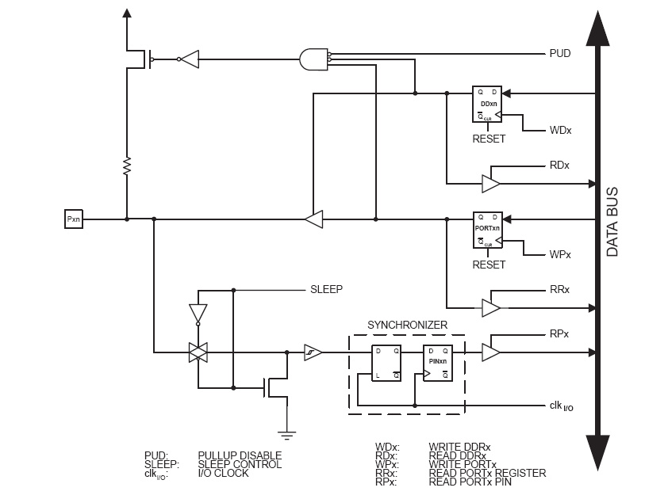
II: Atmega8 – Basic features
Cổng vào ra số (I/O)
I/O Ports
General Digital IO
Logic của GPIO-Ports:
DDx
PORTx
PINx
Pullup disable (PUD),
SLEEP
www.ptit.edu.vn
KỸ THUẬT VI XỬ LÝ
GIẢNG VIÊN: THS. PHẠM THẾ DUY
BỘ MÔN: ĐIỀU KHIỂN VÀ XỬ LÝ TÍN HIỆU
Trang: <number>

Slide 38
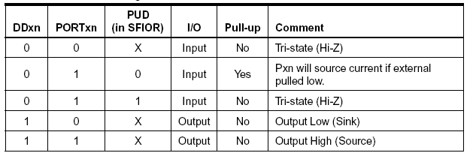
II: Atmega8 – Basic features
Cổng vào ra số (I/O)
I/O Ports – Khởi động và sử dụng
C- vi dụ 1 – Khởi động Pin B3 là output, lập ngõ ra ở logic 1 (VCC):
DDRB |= (1<<3); PORTB |= (1<<3);
C-ví dụ 2 – khởi động Pin D2 là ngõ vào có pullup, đọc giá trị từ pin:
DDRD &= ~(1<<2); PORTD |= (1<<2); uint8_t x = PIND & (1<<2);
www.ptit.edu.vn
KỸ THUẬT VI XỬ LÝ
GIẢNG VIÊN: THS. PHẠM THẾ DUY
BỘ MÔN: ĐIỀU KHIỂN VÀ XỬ LÝ TÍN HIỆU
Trang: <number>

Slide 39
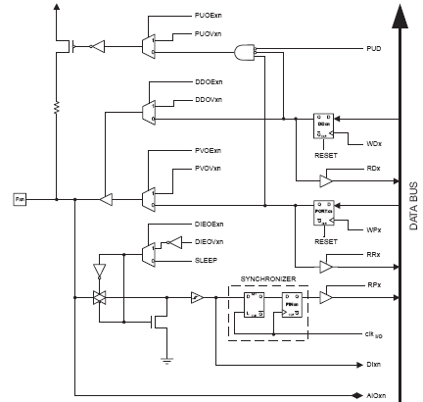
II: Atmega8 – Basic features
Chức năng cộng thêm của các cổng vào ra số (I/O)
www.ptit.edu.vn
KỸ THUẬT VI XỬ LÝ
GIẢNG VIÊN: THS. PHẠM THẾ DUY
BỘ MÔN: ĐIỀU KHIỂN VÀ XỬ LÝ TÍN HIỆU
Trang: <number>

Slide 40
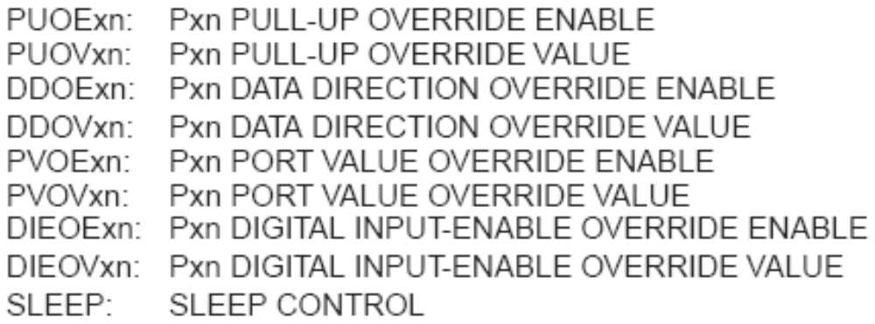
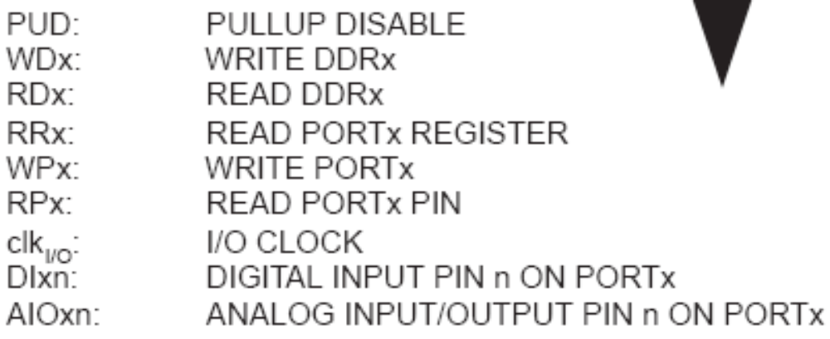
II: Atmega8 – Basic features
Chức năng cộng thêm của các cổng vào ra số (I/O)
www.ptit.edu.vn
KỸ THUẬT VI XỬ LÝ
GIẢNG VIÊN: THS. PHẠM THẾ DUY
BỘ MÔN: ĐIỀU KHIỂN VÀ XỬ LÝ TÍN HIỆU
Trang: <number>

Slide 41
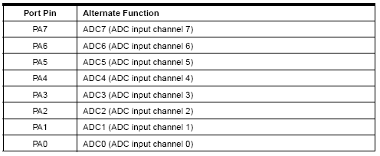
II: Atmega8 – Basic features
Cổng vào ra số (I/O)
Các chức năng khác của Port A
www.ptit.edu.vn
KỸ THUẬT VI XỬ LÝ
GIẢNG VIÊN: THS. PHẠM THẾ DUY
BỘ MÔN: ĐIỀU KHIỂN VÀ XỬ LÝ TÍN HIỆU
Trang: <number>

Slide 42
II: Atmega8 – Basic features
Cổng vào ra số (I/O)
Các chức năng khác của Port A
www.ptit.edu.vn
KỸ THUẬT VI XỬ LÝ
GIẢNG VIÊN: THS. PHẠM THẾ DUY
BỘ MÔN: ĐIỀU KHIỂN VÀ XỬ LÝ TÍN HIỆU
Trang: <number>

Slide 43
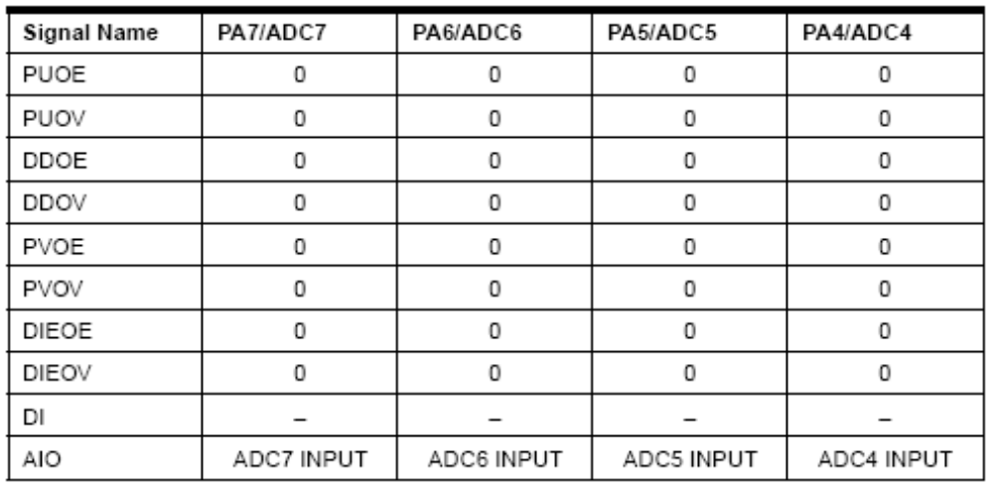
II: Atmega8 – Basic features
Cổng vào ra số (I/O)
Lập trình các bit chọn chức năng ADC cho cổng Port A (PA7-PA4)
www.ptit.edu.vn
KỸ THUẬT VI XỬ LÝ
GIẢNG VIÊN: THS. PHẠM THẾ DUY
BỘ MÔN: ĐIỀU KHIỂN VÀ XỬ LÝ TÍN HIỆU
Trang: <number>

Slide 44
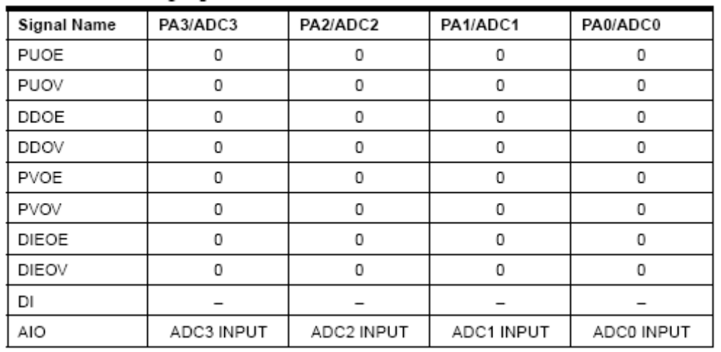
II: Atmega8 – Basic features
Cổng vào ra số (I/O)
Lập trình các bit chọn chức năng ADC cho cổng Port A (PA3-PA0)
www.ptit.edu.vn
KỸ THUẬT VI XỬ LÝ
GIẢNG VIÊN: THS. PHẠM THẾ DUY
BỘ MÔN: ĐIỀU KHIỂN VÀ XỬ LÝ TÍN HIỆU
Trang: <number>

Slide 45
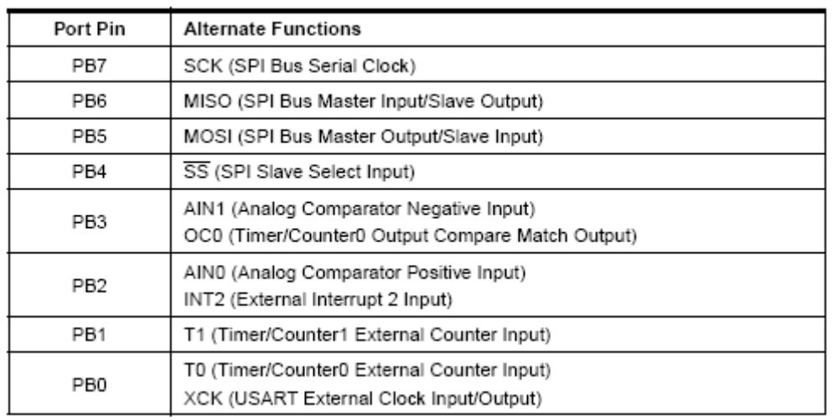
II: Atmega8 – Basic features
Cổng vào ra số (I/O)
Các chức năng cộng thêm của Port B
www.ptit.edu.vn
KỸ THUẬT VI XỬ LÝ
GIẢNG VIÊN: THS. PHẠM THẾ DUY
BỘ MÔN: ĐIỀU KHIỂN VÀ XỬ LÝ TÍN HIỆU
Trang: <number>

Slide 46
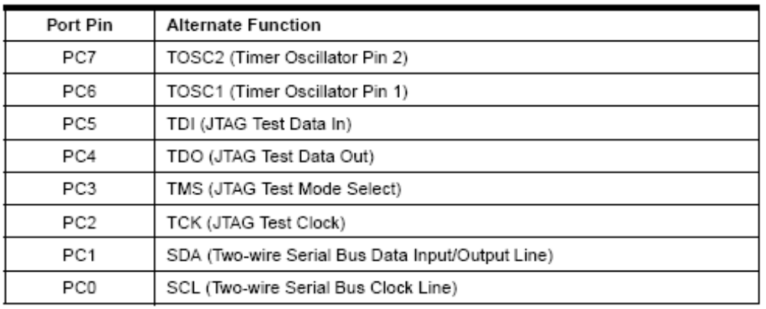
II: Atmega8 – Basic features
Cổng vào ra số (I/O)
Chức năng cộng thêm của Port C
www.ptit.edu.vn
KỸ THUẬT VI XỬ LÝ
GIẢNG VIÊN: THS. PHẠM THẾ DUY
BỘ MÔN: ĐIỀU KHIỂN VÀ XỬ LÝ TÍN HIỆU
Trang: <number>

Slide 47
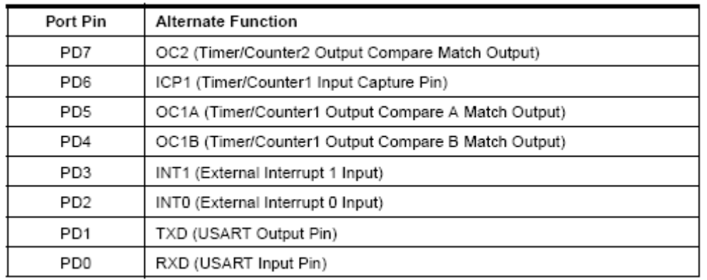
II: Atmega8 – Basic features
Cổng vào ra số (I/O)
Chứcnăng cộng thêm của Port D
www.ptit.edu.vn
KỸ THUẬT VI XỬ LÝ
GIẢNG VIÊN: THS. PHẠM THẾ DUY
BỘ MÔN: ĐIỀU KHIỂN VÀ XỬ LÝ TÍN HIỆU
Trang: <number>

Slide 48
II: Atmega8 – Basic features
Reset- và xử lý ngắt
www.ptit.edu.vn
KỸ THUẬT VI XỬ LÝ
GIẢNG VIÊN: THS. PHẠM THẾ DUY
BỘ MÔN: ĐIỀU KHIỂN VÀ XỬ LÝ TÍN HIỆU
Trang: <number>

Slide 49
II: Atmega8 – Basic features
Xử lý ngắt
● Các nguồn ngắt bao gồm: Các ngắt ngoài, Timer, Bus-Peripherals, ADC, EEPROM
● Các ngắt được cho phép riêng bằng các bit trong các SFR
● Cho phép ngắt tổng trong thanh ghi SREG, lập bằng lệnh sei() và xoá bằng lệnh cli()
● Các nguồn ngắt có thể được nhớ (flagged) hoặc không nhớ
● Các địa chỉ thấp của bộ nhớ chương trình được dành cho bẳng vector ngắt.
● Các ngắt có mức ưu tiên cao hơn sẽ nằm ở địa chỉ thấp hơn
www.ptit.edu.vn
KỸ THUẬT VI XỬ LÝ
GIẢNG VIÊN: THS. PHẠM THẾ DUY
BỘ MÔN: ĐIỀU KHIỂN VÀ XỬ LÝ TÍN HIỆU
Trang: <number>

Slide 50
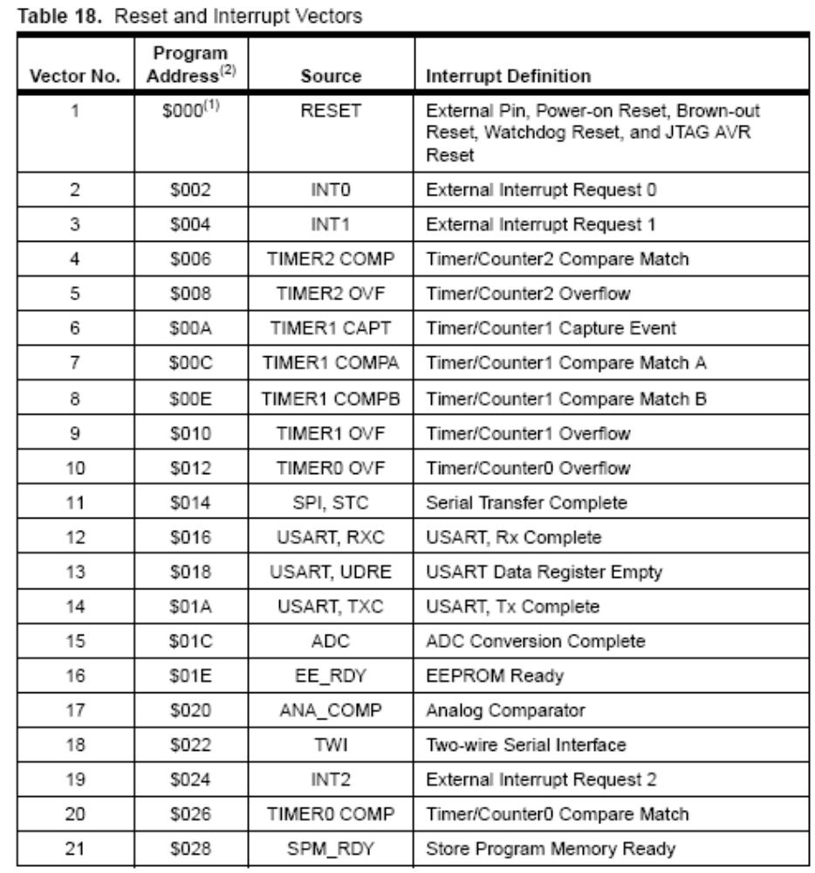
Các vector ngắt và reset
● Các địa chỉ từ
0, 1 – 19 trong Flash
● Khi xảy ra ngắt CPU
sẽ chuyển tới các địa
chỉ này
● Người sử dụng sẽ đạt
lệnh tại vị trí trong
bảng để xử lý ngắt
● quay về từ chương
trình xử lý ngắt dùng
lệnh RETI
www.ptit.edu.vn
KỸ THUẬT VI XỬ LÝ
GIẢNG VIÊN: THS. PHẠM THẾ DUY
BỘ MÔN: ĐIỀU KHIỂN VÀ XỬ LÝ TÍN HIỆU
Trang: <number>

Slide 51
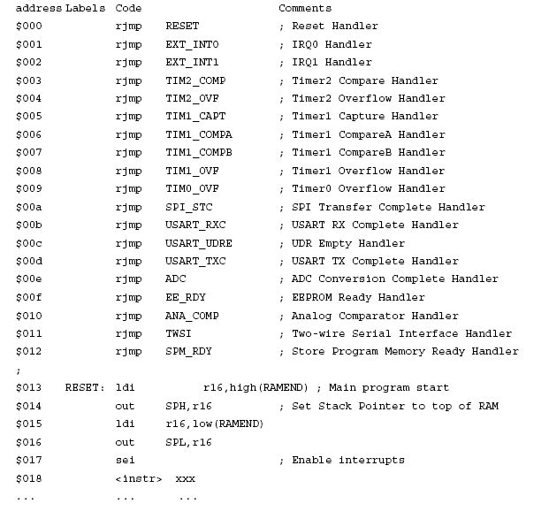
II: Atmega8 – Basic features
Các vector ngắt và reset
● Ví dụ về thiết lập bảng
vector ngắt
● 19 vector ngắt được
thiết lập
● Lệnh được thực hiện
sau khi reset là:
jmp RESET ($013)
● Chương trình chính
nằm tại $013,
ngay sau bảng vector
ngắt
www.ptit.edu.vn
KỸ THUẬT VI XỬ LÝ
GIẢNG VIÊN: THS. PHẠM THẾ DUY
BỘ MÔN: ĐIỀU KHIỂN VÀ XỬ LÝ TÍN HIỆU
Trang: <number>

Slide 52
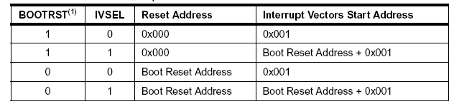
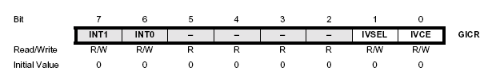
II: Atmega8 – Basic features
Các vector ngắt và reset
● Vector reset có thể thiết lập tới Bootloader bằng cách sử dụng bit cầu chì
BOOTRST
● Các vector ngắt cũng có thể thiết lập tới Bootloader
bằng các bit IVSEL trong thanh ghi GICR (General Interrupt Contol Register)
www.ptit.edu.vn
KỸ THUẬT VI XỬ LÝ
GIẢNG VIÊN: THS. PHẠM THẾ DUY
BỘ MÔN: ĐIỀU KHIỂN VÀ XỬ LÝ TÍN HIỆU
Trang: <number>

Slide 53
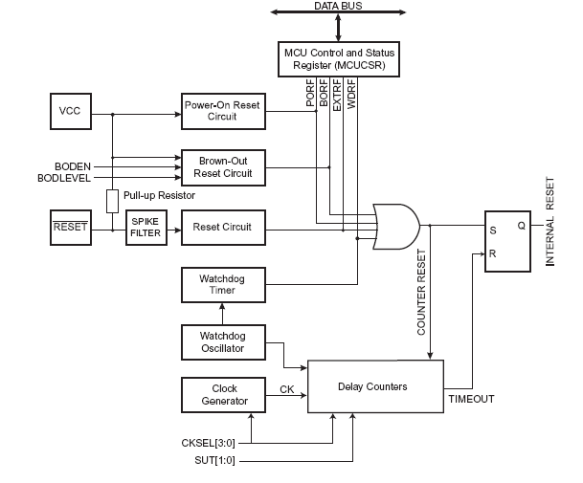
II: Atmega8 – Basic features
Các nguồn reset của AVR:
www.ptit.edu.vn
KỸ THUẬT VI XỬ LÝ
GIẢNG VIÊN: THS. PHẠM THẾ DUY
BỘ MÔN: ĐIỀU KHIỂN VÀ XỬ LÝ TÍN HIỆU
Trang: <number>

Slide 54
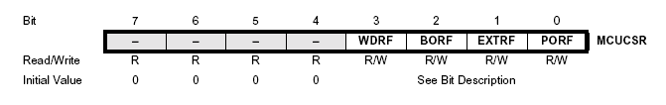
II: Atmega8 – Basic features
Các nguồn reset của AVR:
• Power-on Reset: nguồn cung cấp
thấp hơn ngưỡng Power-on Reset
• External Reset: Mức thấp trên chân
/RESET – input pin
• Watchdog Reset: Watchdog Timer
được cho phép và hết một chu kỳ
• Brown-out Reset: Brown-out Detector
được cho phép và nguồn cung cấp
dưới ngưỡng
MCUCSR cung cấp các thông tin về nguồn gây ra CPU reset
www.ptit.edu.vn
KỸ THUẬT VI XỬ LÝ
GIẢNG VIÊN: THS. PHẠM THẾ DUY
BỘ MÔN: ĐIỀU KHIỂN VÀ XỬ LÝ TÍN HIỆU
Trang: <number>

Slide 55
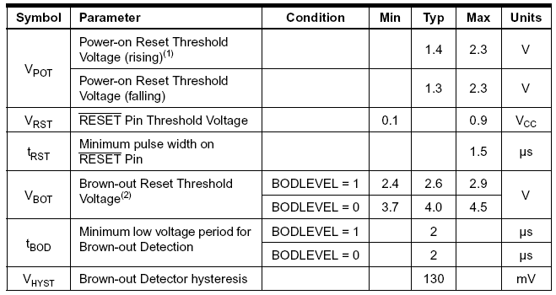
II: Atmega8 – Basic features
Reset ngưỡng áp - Voltage Thresholds Reset
www.ptit.edu.vn
KỸ THUẬT VI XỬ LÝ
GIẢNG VIÊN: THS. PHẠM THẾ DUY
BỘ MÔN: ĐIỀU KHIỂN VÀ XỬ LÝ TÍN HIỆU
Trang: <number>

Slide 56
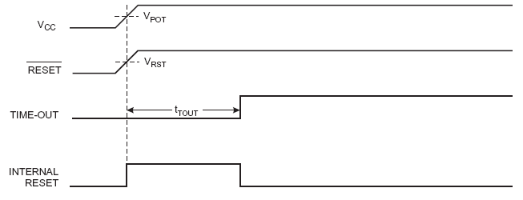
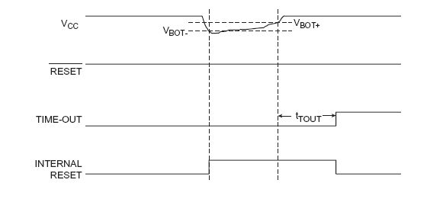
II: Atmega8 – Basic features
Reset ngưỡng áp - Voltage Thresholds Reset
Ví dụ:
Power-on Reset
Ví dụ:
Brown Out Reset
www.ptit.edu.vn
KỸ THUẬT VI XỬ LÝ
GIẢNG VIÊN: THS. PHẠM THẾ DUY
BỘ MÔN: ĐIỀU KHIỂN VÀ XỬ LÝ TÍN HIỆU
Trang: <number>

Slide 57
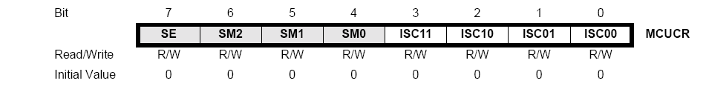
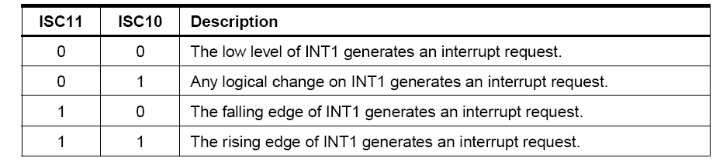
II: Atmega8 – Basic features
Các ngắt ngoài - External Interrupts Int0, Int1 và int2:
• Hoạt động asynchronous: có thể đánh thức CPU
• Có thể tác động cạnh lên/cạnh xuống hoặc mức thấp định nghĩa
bằng các bit trong thanh ghi MCUCR SFU
www.ptit.edu.vn
KỸ THUẬT VI XỬ LÝ
GIẢNG VIÊN: THS. PHẠM THẾ DUY
BỘ MÔN: ĐIỀU KHIỂN VÀ XỬ LÝ TÍN HIỆU
Trang: <number>

Slide 58
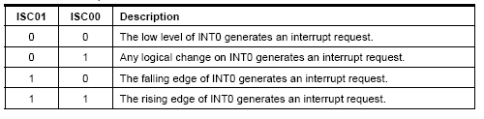
II: Atmega8 – Basic features
Các ngắt ngoài - External Interrupts Int0, Int1 và int2:
www.ptit.edu.vn
KỸ THUẬT VI XỬ LÝ
GIẢNG VIÊN: THS. PHẠM THẾ DUY
BỘ MÔN: ĐIỀU KHIỂN VÀ XỬ LÝ TÍN HIỆU
Trang: <number>

Slide 59
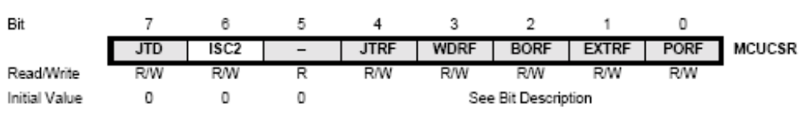
II: Atmega8 – Basic features
Các ngắt ngoài - External Interrupts Int0, Int1 và int2:
Ngắt ngoài INT2 chọn cạnh lên hay cạnh xuống sử dụng bit ISC2 (Interrupt Sensor control 2) trong thanh ghi MCUCSR (MCU control and status register)
www.ptit.edu.vn
KỸ THUẬT VI XỬ LÝ
GIẢNG VIÊN: THS. PHẠM THẾ DUY
BỘ MÔN: ĐIỀU KHIỂN VÀ XỬ LÝ TÍN HIỆU
Trang: <number>

Slide 60


Các ngắt ngoài - External Interrupts Int0, Int1 và int2:
• Int0, Int1và int2 cho phép bằng GICR (+ I-bit trong SREG)
• Các cờ báo ngắt: trong thanh ghi General Interrupt Flag Register (GIFR) chỉ thị khi có yêu cầu ngắt và ngắt đó được cho phép
• Các cờ sẽ xoá khi thực hiện interrupt service routine (ISR)
hoặc khi ghi 1 tới bit cờ của GIFR
www.ptit.edu.vn
KỸ THUẬT VI XỬ LÝ
GIẢNG VIÊN: THS. PHẠM THẾ DUY
BỘ MÔN: ĐIỀU KHIỂN VÀ XỬ LÝ TÍN HIỆU
Trang: <number>

Slide 61
Timer/ Counter
www.ptit.edu.vn
KỸ THUẬT VI XỬ LÝ
GIẢNG VIÊN: THS. PHẠM THẾ DUY
BỘ MÔN: ĐIỀU KHIỂN VÀ XỬ LÝ TÍN HIỆU
Trang: <number>

Slide 62
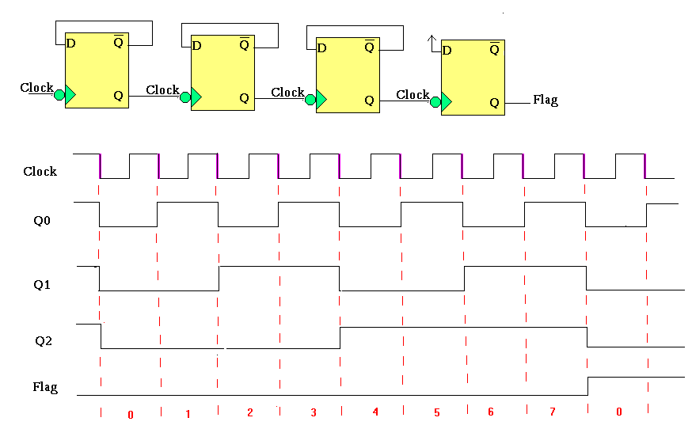
Cấu tạo Timers /Counters
www.ptit.edu.vn
KỸ THUẬT VI XỬ LÝ
GIẢNG VIÊN: THS. PHẠM THẾ DUY
BỘ MÔN: ĐIỀU KHIỂN VÀ XỬ LÝ TÍN HIỆU
Trang: <number>

Slide 63
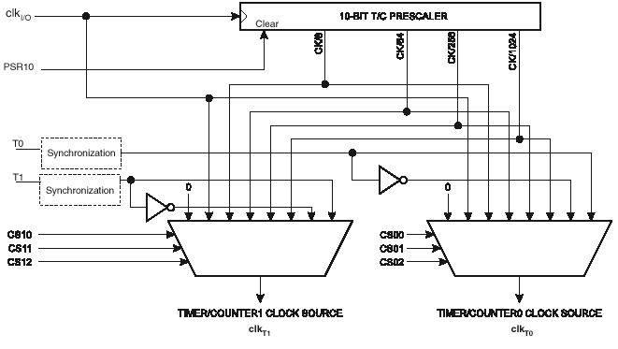
Nguồn clock cho timer/counter
www.ptit.edu.vn
KỸ THUẬT VI XỬ LÝ
GIẢNG VIÊN: THS. PHẠM THẾ DUY
BỘ MÔN: ĐIỀU KHIỂN VÀ XỬ LÝ TÍN HIỆU
Trang: <number>

Slide 64
Timer/Counter 0
Các tính năng chính:
  Một kênh đếm đơn
  Xoá timer khi so sánh đúng (Auto reload)
  Chế độ điều rộng xung (PWM)
  Bộ tạo tần số
  10 bit chia clock trước
  Có nguồn ngắt tràn và ngắt so sánh (TOV0 và OCF0)
www.ptit.edu.vn
KỸ THUẬT VI XỬ LÝ
GIẢNG VIÊN: THS. PHẠM THẾ DUY
BỘ MÔN: ĐIỀU KHIỂN VÀ XỬ LÝ TÍN HIỆU
Trang: <number>

Slide 65
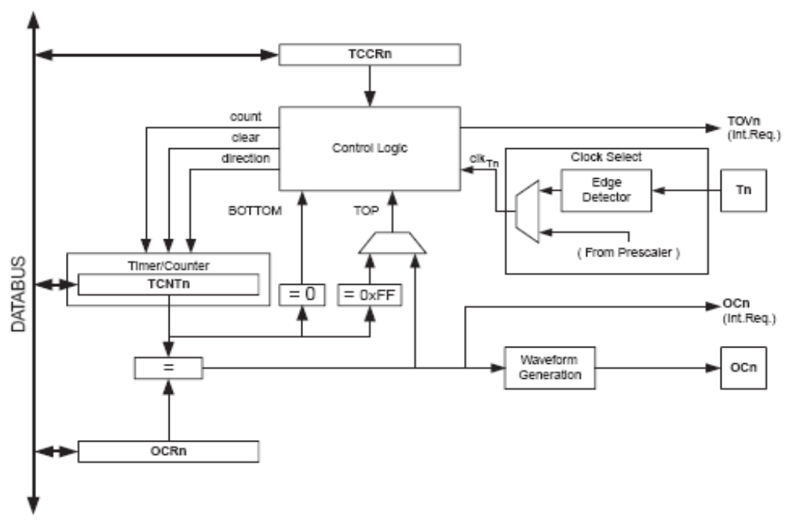
II: Atmega8 – Basic features
8-bit Timer / Counter0
• Nguồn clock ngoài T0
không thể chia, clk(ext) <= clk (IO) / 2.5
• 10-bit clock Prescaler
timer-clk (t0) = clk (IO) / prescaler
www.ptit.edu.vn
KỸ THUẬT VI XỬ LÝ
GIẢNG VIÊN: THS. PHẠM THẾ DUY
BỘ MÔN: ĐIỀU KHIỂN VÀ XỬ LÝ TÍN HIỆU
Trang: <number>

Slide 66

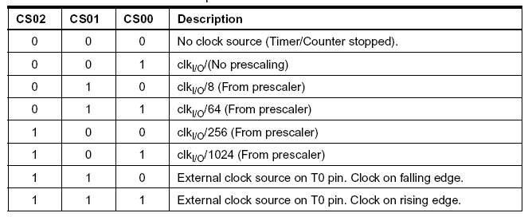
II: Atmega8 – Basic features
Sử dụng 8-bit Timer / Counter0
Timer/Counter0 Control Register (TCCR0), Bits CS02-CS00
chọn nguồn Clock và giá trị chia trước :
www.ptit.edu.vn
KỸ THUẬT VI XỬ LÝ
GIẢNG VIÊN: THS. PHẠM THẾ DUY
BỘ MÔN: ĐIỀU KHIỂN VÀ XỬ LÝ TÍN HIỆU
Trang: <number>

Slide 67
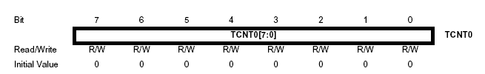
II: Atmega8 – Basic features
Sử dụng 8-bit Timer / Counter0
Timer/Counter0 Register (TCNT0) :đọc/ghi được, tăng sau mỗi chu kỳ CLK, tràn khi đang bằng 0xff thêm 1 CLK
• Một giá trị nạp lại (Reload-Value) cho timer để xác định khoảng ngắt
• Ghi giá trị Reload-Value tới TCNT0 trong chương trình ngắt (ISR).
www.ptit.edu.vn
KỸ THUẬT VI XỬ LÝ
GIẢNG VIÊN: THS. PHẠM THẾ DUY
BỘ MÔN: ĐIỀU KHIỂN VÀ XỬ LÝ TÍN HIỆU
Trang: <number>

Slide 68
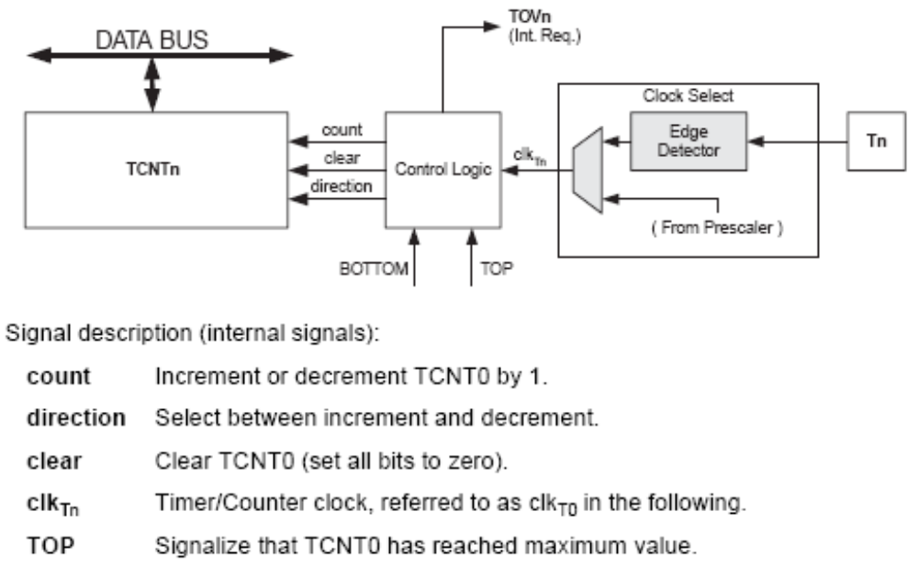
Sơ đồ khối bộ đếm timer/counter
www.ptit.edu.vn
KỸ THUẬT VI XỬ LÝ
GIẢNG VIÊN: THS. PHẠM THẾ DUY
BỘ MÔN: ĐIỀU KHIỂN VÀ XỬ LÝ TÍN HIỆU
Trang: <number>

Slide 69
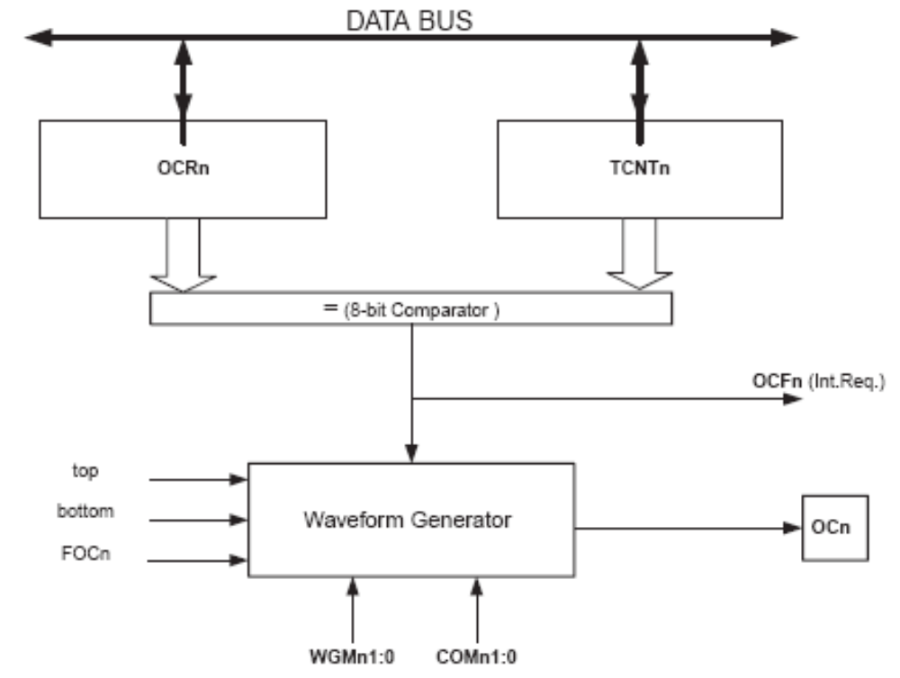
Sơ đồ khối bộ so sánh Timer
OCR: Output Compare Register
TNCT: Timer/Counter
OC: Output Compare pin
OCF: Output Compare Flag
WGM: Wareform Generation Mode
OC: Output Compare pin
www.ptit.edu.vn
KỸ THUẬT VI XỬ LÝ
GIẢNG VIÊN: THS. PHẠM THẾ DUY
BỘ MÔN: ĐIỀU KHIỂN VÀ XỬ LÝ TÍN HIỆU
Trang: <number>

Slide 70

Sơ đồ khối tín hiệu ra bộ so sánh timer
COM: Compare match output mode
FOC: Force Output Compare
OC: Output Compare pin
www.ptit.edu.vn
KỸ THUẬT VI XỬ LÝ
GIẢNG VIÊN: THS. PHẠM THẾ DUY
BỘ MÔN: ĐIỀU KHIỂN VÀ XỬ LÝ TÍN HIỆU
Trang: <number>

Slide 71
Các chế độ hoạt động:
Chế độ bình thường (Normal Mode):
    Hoạt động ở chế độ này khi các bit WGM01:0 = 0.
    Trong chế độ này, bộ đếm luôn tăng và không thực hiện xoá bộ đếm.
    Khi giá trị đếm vượt quá TOP = 0xFF thêm một CLK sẽ về giá trị BOTTOM = 0x00.
    TOV0 = 1 khi TCNT=0.
    TOV0 chỉ lập (không xoá), nó được xoá khi ISR thực hiện.
    Có thể nạp giá trị mới cho TCNT0 tại bất kỳ thời điểm nào
    Có thể sử dụng so sánh trong normal mode
    Không nên sử dụng Output compare để tạo sóng trong normal mode
www.ptit.edu.vn
KỸ THUẬT VI XỬ LÝ
GIẢNG VIÊN: THS. PHẠM THẾ DUY
BỘ MÔN: ĐIỀU KHIỂN VÀ XỬ LÝ TÍN HIỆU
Trang: <number>

Slide 72


II: Atmega8 – Basic features
Giản đồ hoạt động 8-bit Timer / Counter0
Không prescaler
MAX=0xff
BOTTOM=0
Prescaler = 8
www.ptit.edu.vn
KỸ THUẬT VI XỬ LÝ
GIẢNG VIÊN: THS. PHẠM THẾ DUY
BỘ MÔN: ĐIỀU KHIỂN VÀ XỬ LÝ TÍN HIỆU
Trang: <number>

Slide 73

Các chế độ hoạt động:
Chế độ CTC (Clear Timer on Compare Match Mode)
  Các bit WGM01:0 = 2.
  Thanh ghi OCR0 nạp giá trị sẽ đếm bằng TOP.
  TCNT0 = 0
  Khi TCNT0 bằng giá trị OCR0.
  Thì OCF0 = 1 khi TCNT=OCR0 tạo yêu cầu ngắt
  TCNT0 tự động xóa về 0
  ISR có thể nạp lại giá trị BOTTOM = 0 cho Timer
  Để tạo sóng vuông tại ngõ ra OC0, cần thiết lập chế độ ngõ ra lật trạng thái (Toggle) với COM01:0 = 1 và chân OC0 phải được khởi động là ngõ ra.
  Tần số ngõ ra OC0 sẽ được tính theo công thức:
www.ptit.edu.vn
KỸ THUẬT VI XỬ LÝ
GIẢNG VIÊN: THS. PHẠM THẾ DUY
BỘ MÔN: ĐIỀU KHIỂN VÀ XỬ LÝ TÍN HIỆU
Trang: <number>

Slide 74

Giản đồ chỉnh thời gian ở chế độ CTC
www.ptit.edu.vn
KỸ THUẬT VI XỬ LÝ
GIẢNG VIÊN: THS. PHẠM THẾ DUY
BỘ MÔN: ĐIỀU KHIỂN VÀ XỬ LÝ TÍN HIỆU
Trang: <number>

Slide 75

Chế độ PWM nhanh (Fast PWM Mode)
- WGM01:0=3 với COM01:0 = 2 thì OC0 không đảo; COM01:0 = 3 thì OC0 đảo
- TCNT0 đếm lên gặp giá trị OCR0 ngõ ra OC0 đảo trạng thái, khi TNCT tràn
OC0 lại đảo trạng thái lần nữa.
www.ptit.edu.vn
KỸ THUẬT VI XỬ LÝ
GIẢNG VIÊN: THS. PHẠM THẾ DUY
BỘ MÔN: ĐIỀU KHIỂN VÀ XỬ LÝ TÍN HIỆU
Trang: <number>

Slide 76

Chế độ Phase Correct PWM
www.ptit.edu.vn
KỸ THUẬT VI XỬ LÝ
GIẢNG VIÊN: THS. PHẠM THẾ DUY
BỘ MÔN: ĐIỀU KHIỂN VÀ XỬ LÝ TÍN HIỆU
Trang: <number>

Slide 77


Thanh ghi điều khiển Timer 0
www.ptit.edu.vn
KỸ THUẬT VI XỬ LÝ
GIẢNG VIÊN: THS. PHẠM THẾ DUY
BỘ MÔN: ĐIỀU KHIỂN VÀ XỬ LÝ TÍN HIỆU
Trang: <number>

Slide 78


Thanh ghi điều khiển Timer 0
www.ptit.edu.vn
KỸ THUẬT VI XỬ LÝ
GIẢNG VIÊN: THS. PHẠM THẾ DUY
BỘ MÔN: ĐIỀU KHIỂN VÀ XỬ LÝ TÍN HIỆU
Trang: <number>

Slide 79

Thanh ghi điều khiển Timer 0
www.ptit.edu.vn
KỸ THUẬT VI XỬ LÝ
GIẢNG VIÊN: THS. PHẠM THẾ DUY
BỘ MÔN: ĐIỀU KHIỂN VÀ XỬ LÝ TÍN HIỆU
Trang: <number>

Slide 80


Các thanh ghi ngắt Timer / Counter0
Timer/Counter Interrupt Mask Register (TIMSK) :
Bit 0 : Cho phép ngắt tràn timer 0: bằng 1 cho phép ngắt timer 0 khi tràn ( + I-Bit in SREG)
Bit 1: Cho phép ngắt so sánh timer0: bằng 1 cho phép ngắt khi so sánh bằng
Timer Interrupt Flag Register (TIFR) :
TOV0 chỉ thị Timer0 tràn, nó được xoá tự động khi thực hiện chương trình ngắt timer hoặc ghi 1 tới flag
OCF0 chỉ thị có ngắt so sánh timer0: tự động xóa bằng phần cứng hoặc ghi 1 tới flag
www.ptit.edu.vn
KỸ THUẬT VI XỬ LÝ
GIẢNG VIÊN: THS. PHẠM THẾ DUY
BỘ MÔN: ĐIỀU KHIỂN VÀ XỬ LÝ TÍN HIỆU
Trang: <number>

Slide 81


Thanh ghi đếm Timer – Timer/Counter Register
Các thanh ghi Timer / Counter0
Thanh ghi đếm So sánh Timer – Output Compare Register
www.ptit.edu.vn
KỸ THUẬT VI XỬ LÝ
GIẢNG VIÊN: THS. PHẠM THẾ DUY
BỘ MÔN: ĐIỀU KHIỂN VÀ XỬ LÝ TÍN HIỆU
Trang: <number>

Slide 82
16 – bit Timer / Counter 1
● Hai kênh so sánh độc lập
Two Independent Output Compare Units
● Có thể sử dụng làm PWM
Can be used as Pulse Width Modulator (PWM)
● Có chế độ xoá Timer khi so sánh bằng
Clear Timer on Compare Match (Auto Reload)
● Một ngõ vào bắt trạng thái Timer - One Input Capture Unit
● Có thể sử dụng đếm các sự kiện vào
Can be used as External Event Counter
● Có 04 nguồn yêu cầu ngắt
Four Independent Interrupt Sources: TOV1, OCF1A, OCF1B, and ICF1
www.ptit.edu.vn
KỸ THUẬT VI XỬ LÝ
GIẢNG VIÊN: THS. PHẠM THẾ DUY
BỘ MÔN: ĐIỀU KHIỂN VÀ XỬ LÝ TÍN HIỆU
Trang: <number>

Slide 83

16 – bit Timer / Counter 1
● TCNT1, OCR1A,
OCR1B và ICR1
là các thanh ghi 16-bit
● ghi byte cao trước
đọc byte thấp trước
(tự động thực hiện trong C)
● Clock cấp qua bộ chia hoặc
từ chân T1 bên ngoài
● Thanh ghi so sánh OCR1A/B
có thể sử dụng cho chế độ
PWM
(cấp tới: OC1A/B)
hoặc cấp yêu cầu ngắt
www.ptit.edu.vn
KỸ THUẬT VI XỬ LÝ
GIẢNG VIÊN: THS. PHẠM THẾ DUY
BỘ MÔN: ĐIỀU KHIỂN VÀ XỬ LÝ TÍN HIỆU
Trang: <number>

Slide 84

16 – bit Timer / Counter 1
● Khối bắt tín hiệu: tác động ngõ vào ICP1 (hoặc ngõ ra Analog comp.)
Có thể tạo ra tín hiệu ngắt bắt trạng thái Timer.
www.ptit.edu.vn
KỸ THUẬT VI XỬ LÝ
GIẢNG VIÊN: THS. PHẠM THẾ DUY
BỘ MÔN: ĐIỀU KHIỂN VÀ XỬ LÝ TÍN HIỆU
Trang: <number>

Slide 85

16 – bit Timer / Counter 1
● Khối so sánh ra: So sánh giá trị của TCNT1 với OCR1A và OCR1B
có thể tạo ngắt ngõ ra - Output Capture Interrupt
● 13 chế độ tạo sóng
PWM / Waveform
generation modes
● Giá trị đỉnh và đáy
Top and Bottom values
● Tự động nạp lại
Auto reload
www.ptit.edu.vn
KỸ THUẬT VI XỬ LÝ
GIẢNG VIÊN: THS. PHẠM THẾ DUY
BỘ MÔN: ĐIỀU KHIỂN VÀ XỬ LÝ TÍN HIỆU
Trang: <number>

Slide 86


16 – bit Timer / Counter 1
● Định nghĩa cấu hình hoạt động sử dụng các thanh ghi điều khiển timer TCCR1A và TCCR1B
CLK Select, PWM Mode, set/clear/toggle of OC1A/B, auto-reload, Noise canceller - Tương tự Timer 0.
Chi tiết trong ATmega16 datasheet !
www.ptit.edu.vn
KỸ THUẬT VI XỬ LÝ
GIẢNG VIÊN: THS. PHẠM THẾ DUY
BỘ MÔN: ĐIỀU KHIỂN VÀ XỬ LÝ TÍN HIỆU
Trang: <number>

Slide 87

16 – bit Timer / Counter 1
● Chọn Clock sử dụng TCCR1B
www.ptit.edu.vn
KỸ THUẬT VI XỬ LÝ
GIẢNG VIÊN: THS. PHẠM THẾ DUY
BỘ MÔN: ĐIỀU KHIỂN VÀ XỬ LÝ TÍN HIỆU
Trang: <number>

Slide 88
Timer/Counter 2
Cấu tạo và các chế độ hoạt động giống timer 0
Có các bit điều khiển khác Timer 0
www.ptit.edu.vn
KỸ THUẬT VI XỬ LÝ
GIẢNG VIÊN: THS. PHẠM THẾ DUY
BỘ MÔN: ĐIỀU KHIỂN VÀ XỬ LÝ TÍN HIỆU
Trang: <number>

Slide 89
Giao tiếp nối tiếp USART
The USART Serial Interface
www.ptit.edu.vn
KỸ THUẬT VI XỬ LÝ
GIẢNG VIÊN: THS. PHẠM THẾ DUY
BỘ MÔN: ĐIỀU KHIỂN VÀ XỬ LÝ TÍN HIỆU
Trang: <number>

Slide 90
Giao tiếp nối tiếp USART
● Truyền nhận nối tiếp thông thường đồng bộ/ cận đồng bộ
universal synchronous / asynchronous receiver / transmitter
● Hoạt động song công: các thanh ghi truyền nhận riên
Full Duplex Operation: Receive and Transmit Registers
● Hoạt động đồng bộ hoạt cận đồng bộ
Asynchronous or Synchronous Operation
● Khung truyền dữ liệu 5 – 8 bit dữ liệu và 1 hoặc 2 bit stop
Frames with 5, 6, 7, 8, or 9 Databits and 1 or 2 Stop Bits
● Tạo và kiểm tra lẻ hoặc chẵn
Odd or Even Parity Generation and Parity Check
● Phát hiện sai khung, lọc nhiễu
Framing Error Detection, Noise Filtering
● Có ngắt sau truyền xong và ngắt nhận xong dữ liệu
Interrupts possible on TX Complete, TX Data Register Empty
and RX Complete
www.ptit.edu.vn
KỸ THUẬT VI XỬ LÝ
GIẢNG VIÊN: THS. PHẠM THẾ DUY
BỘ MÔN: ĐIỀU KHIỂN VÀ XỬ LÝ TÍN HIỆU
Trang: <number>

Slide 91

Sơ đồ khối USART
www.ptit.edu.vn
KỸ THUẬT VI XỬ LÝ
GIẢNG VIÊN: THS. PHẠM THẾ DUY
BỘ MÔN: ĐIỀU KHIỂN VÀ XỬ LÝ TÍN HIỆU
Trang: <number>

Slide 92

Giao tiếp nối tiếp USART
● Chế độ đồng bộ :
Chân XCK sử dụng làm
clock Input (cho slaver)
hoặc clock output
(cho master)
● Chế độ cận đồng bộ:
Bộ truyền và bộ nhận được
định thời độc lập nhau
receiver and transmitter
are clocked independently
www.ptit.edu.vn
KỸ THUẬT VI XỬ LÝ
GIẢNG VIÊN: THS. PHẠM THẾ DUY
BỘ MÔN: ĐIỀU KHIỂN VÀ XỬ LÝ TÍN HIỆU
Trang: <number>

Slide 93

Sơ đồ khối tạo Clock cho USART
www.ptit.edu.vn
KỸ THUẬT VI XỬ LÝ
GIẢNG VIÊN: THS. PHẠM THẾ DUY
BỘ MÔN: ĐIỀU KHIỂN VÀ XỬ LÝ TÍN HIỆU
Trang: <number>

Slide 94

Giao tiếp nối tiếp USART
● Định dạng khung truyền cận đồng bộ - Frame formats for
Asynchronous mode:
www.ptit.edu.vn
KỸ THUẬT VI XỬ LÝ
GIẢNG VIÊN: THS. PHẠM THẾ DUY
BỘ MÔN: ĐIỀU KHIỂN VÀ XỬ LÝ TÍN HIỆU
Trang: <number>

Slide 95

Giao tiếp nối tiếp USART
● Định dạng khung truyền đồng bộ - Frame formats for
Synchronous mode:
www.ptit.edu.vn
KỸ THUẬT VI XỬ LÝ
GIẢNG VIÊN: THS. PHẠM THẾ DUY
BỘ MÔN: ĐIỀU KHIỂN VÀ XỬ LÝ TÍN HIỆU
Trang: <number>

Slide 96

Giao tiếp nối tiếp USART
● Tinh toán tốc độ truyền theo giá trị thanh ghi
Calculating the baud rate register value:
Byte thấp và byte cao của UBRR được ghi vào các thanh ghi UBRRL và UBRRH.
Độ chính xác tuỳ thuộc và Clock cung cấp cho hệ thống
Accuracy depends on System clock source !
www.ptit.edu.vn
KỸ THUẬT VI XỬ LÝ
GIẢNG VIÊN: THS. PHẠM THẾ DUY
BỘ MÔN: ĐIỀU KHIỂN VÀ XỬ LÝ TÍN HIỆU
Trang: <number>

Slide 97

Thanh ghi dữ liệu USART
www.ptit.edu.vn
KỸ THUẬT VI XỬ LÝ
GIẢNG VIÊN: THS. PHẠM THẾ DUY
BỘ MÔN: ĐIỀU KHIỂN VÀ XỬ LÝ TÍN HIỆU
Trang: <number>

Slide 98

Giao tiếp nối tiếp USART
Thanh ghi điều khiển và trạng thái UCSRA
RXC: RX complete
TXC: TX complete
UDRE: UART Data Register empty
FE: Frame Error
DOR: Data OverRun
PE: Parity Error
U2X: Double the USART speed
www.ptit.edu.vn
KỸ THUẬT VI XỬ LÝ
GIẢNG VIÊN: THS. PHẠM THẾ DUY
BỘ MÔN: ĐIỀU KHIỂN VÀ XỬ LÝ TÍN HIỆU
Trang: <number>

Slide 99

Giao tiếp nối tiếp USART
Thanh ghi điều khiển và trạng thái UCSRB
RXCIE: RX complete interrupt enable
TXCIE: TX complete interrupt enable
UDRIE: UART Data Register empty interrupt enable
RXEN: Receiver Enable
TXEN: Transmitter Enable
UCSZ2: Character Size
RXB8, TXB8: Bit 8 for receive and transmit
www.ptit.edu.vn
KỸ THUẬT VI XỬ LÝ
GIẢNG VIÊN: THS. PHẠM THẾ DUY
BỘ MÔN: ĐIỀU KHIỂN VÀ XỬ LÝ TÍN HIỆU
Trang: <number>

Slide 100

Giao tiếp nối tiếp USART
Thanh ghi điều khiển và trạng thái UCSRC
URSEL: Register Select (1=UBRRL; 0=UBRRH)
UMSEL: 0=async. mode, 1=sync. Mode
UMP1, UMP0: Parity mode:
00 = disabled, 10 = even, 11=odd
USBS: Stop Bits: 0=1 Stop Bit, 1= 2 Stop bits
UCSZ2,1, 0 : character size
www.ptit.edu.vn
KỸ THUẬT VI XỬ LÝ
GIẢNG VIÊN: THS. PHẠM THẾ DUY
BỘ MÔN: ĐIỀU KHIỂN VÀ XỬ LÝ TÍN HIỆU
Trang: <number>

Slide 101

Giao tiếp nối tiếp USART
Chức năng các bit xác định độ dài dữ liệu truyền
www.ptit.edu.vn
KỸ THUẬT VI XỬ LÝ
GIẢNG VIÊN: THS. PHẠM THẾ DUY
BỘ MÔN: ĐIỀU KHIỂN VÀ XỬ LÝ TÍN HIỆU
Trang: <number>

Slide 102

Giao tiếp nối tiếp USART
Thanh ghi thiết lập tốc độ truyền dữ liệu UBRRH và UBRRL
Bit URSEL cần bằng 0 khi ghi tới thanh ghi UBRRH
www.ptit.edu.vn
KỸ THUẬT VI XỬ LÝ
GIẢNG VIÊN: THS. PHẠM THẾ DUY
BỘ MÔN: ĐIỀU KHIỂN VÀ XỬ LÝ TÍN HIỆU
Trang: <number>

Slide 103

Ví dụ về thay đổi tốc độ truyền bằng UBRR
www.ptit.edu.vn
KỸ THUẬT VI XỬ LÝ
GIẢNG VIÊN: THS. PHẠM THẾ DUY
BỘ MÔN: ĐIỀU KHIỂN VÀ XỬ LÝ TÍN HIỆU
Trang: <number>

Slide 104

Ví dụ về thay đổi tốc độ truyền bằng UBRR
www.ptit.edu.vn
KỸ THUẬT VI XỬ LÝ
GIẢNG VIÊN: THS. PHẠM THẾ DUY
BỘ MÔN: ĐIỀU KHIỂN VÀ XỬ LÝ TÍN HIỆU
Trang: <number>

Slide 105
Giao tiếp nối tiếp USART
● Khởi động: tốc độ, khung truyền, cho phép TX và RX
void USART_Init( unsigned int baud )
{
/* Set baud rate */
UBRRH = (unsigned char)(baud>>8);
UBRRL = (unsigned char)baud;
/* Set frame format: 8data, 2stop bit */
UCSRC = (1<<URSEL)|(1<<USBS)|(3<<UCSZ0);
/* Enable Receiver and Transmitter */
UCSRB = (1<<RXEN)|(1<<TXEN);
}
www.ptit.edu.vn
KỸ THUẬT VI XỬ LÝ
GIẢNG VIÊN: THS. PHẠM THẾ DUY
BỘ MÔN: ĐIỀU KHIỂN VÀ XỬ LÝ TÍN HIỆU
Trang: <number>

Slide 106
Giao tiếp nối tiếp USART
● Gửi dữ liệu bằng Polling
void USART_Transmit( unsigned char data )
{
/* Wait for empty transmit buffer */
while ( !( UCSRA & (1<<UDRE)) );
/* Put data into buffer, sends the data */
UDR = data;
}
www.ptit.edu.vn
KỸ THUẬT VI XỬ LÝ
GIẢNG VIÊN: THS. PHẠM THẾ DUY
BỘ MÔN: ĐIỀU KHIỂN VÀ XỬ LÝ TÍN HIỆU
Trang: <number>

Slide 107
Giao tiếp nối tiếp USART
● Nhận dữ liệu bằng chế độ quét vòng
unsigned char USART_Receive( void )
{
/* Wait for data to be received */
while ( !(UCSRA & (1<<RXC)) ) ;
/* Get and return received data from buffer */
return UDR;
}
www.ptit.edu.vn
KỸ THUẬT VI XỬ LÝ
GIẢNG VIÊN: THS. PHẠM THẾ DUY
BỘ MÔN: ĐIỀU KHIỂN VÀ XỬ LÝ TÍN HIỆU
Trang: <number>

Slide 108
Ví dụ: truyền dữ liệu trên USART bằng ngắt
Hàm khởi động USART:
void init_uart (unsigned long baudrate)
{
unsigned int ubrr = (F_CPU/16/baudrate)-1;
// Set baud rate
UBRRH = (unsigned char)(ubrr>>8);
UBRRL = (unsigned char)(ubrr&0xff);
// Enable receiver and transmitter
UCSRB = ( 1<<TXEN | 1<<RXEN );
// select character size, stop and parity bits: 8N1
UCSRC = ( 1<<URSEL | 1<<UCSZ1 | 1<<UCSZ0 );
// enable receive complete interrupt
UCSRB |= (1<<RXCIE);
}
www.ptit.edu.vn
KỸ THUẬT VI XỬ LÝ
GIẢNG VIÊN: THS. PHẠM THẾ DUY
BỘ MÔN: ĐIỀU KHIỂN VÀ XỬ LÝ TÍN HIỆU
Trang: <number>

Slide 109
Ví dụ: truyền dữ liệu trên USART bằng ngắt
Nhận dữ liệu:
● Lập bit Receive Complete Interrupt Enable (RXCIE) trong UCSRB. Và cho phép ngắt tổng - enable global interrupts: sei()
● Chương trình ngắt USART_RXC_vect Interrupt sẽ được gọi khi có một byte dữ liệu mới trong thanh ghi UDR.
● ISR cần đọc dữ liệu từ UDR hoặc không cho phép ngắt nhận RXCIE-Interrupt
www.ptit.edu.vn
KỸ THUẬT VI XỬ LÝ
GIẢNG VIÊN: THS. PHẠM THẾ DUY
BỘ MÔN: ĐIỀU KHIỂN VÀ XỬ LÝ TÍN HIỆU
Trang: <number>

Slide 110
Ví dụ: truyền dữ liệu trên USART bằng ngắt
Nhận dữ liệu sử dụng ngắt RXC-Interrupt :
ISR (USART_RXC_vect) // chương trình ngắt nhận dữ liệu
{
static int rxindex=0; // chỉ số bộ đệm nhận
// đọc UDR và lưu ký tự vào bộ đệm
RXBuf[rxindex++] = UDR;
}
www.ptit.edu.vn
KỸ THUẬT VI XỬ LÝ
GIẢNG VIÊN: THS. PHẠM THẾ DUY
BỘ MÔN: ĐIỀU KHIỂN VÀ XỬ LÝ TÍN HIỆU
Trang: <number>

Slide 111
Ví dụ: truyền dữ liệu trên USART bằng ngắt
Truyền dữ liệu:
● Cho phép ngắt khi thanh ghi dữ liệu trống - Set Data Register empty Interrupt Enable – Bit UDRIE trong UCSRB và cho phép ngắt tổng dùng lệnh sei()
● Chương trình ngắt truyền dữ liệuUSART_UDREsẽ được gọi khi UDR trống.
● ISR cần ghi dữ liệu mới tới UDR hoặc không cho phép ngắt UDRE.
www.ptit.edu.vn
KỸ THUẬT VI XỬ LÝ
GIẢNG VIÊN: THS. PHẠM THẾ DUY
BỘ MÔN: ĐIỀU KHIỂN VÀ XỬ LÝ TÍN HIỆU
Trang: <number>

Slide 112
Ví dụ: truyền dữ liệu trên USART bằng ngắt
Chương trình ngắt theo UDRE :
(…) UCSRB |= ~(1<<UDRIE); (…) // Cho phép ngắt UDRE
ISR (USART_UDRE_vect)
// ISR với thanh ghi UDR trống
{
static int txindex=0; // chỉ số bộ đệm truyền
if (TXBuf[txindex]) // nếu ký tự cũ đã truyền xong ?
UDR=TXBuf[txindex++];
// gửi ký tự mới ra từ buffer
else { txindex=0; UCSRB &= ~(1<<UDRIE); }
// Cấm ngắt USART_UDRE interrupts,
// reset chỉ số ký tự
}
www.ptit.edu.vn
KỸ THUẬT VI XỬ LÝ
GIẢNG VIÊN: THS. PHẠM THẾ DUY
BỘ MÔN: ĐIỀU KHIỂN VÀ XỬ LÝ TÍN HIỆU
Trang: <number>

Slide 113


USART – RS232 Đổi mức tín hiệu
● RS232 – Mức áp (10/-10 V)
tăng khoảng cách truyền
● Max 232: 2 TTL Vào -> RS232 Ra
2 RS232 vào -> TTL ra
www.ptit.edu.vn
KỸ THUẬT VI XỬ LÝ
GIẢNG VIÊN: THS. PHẠM THẾ DUY
BỘ MÔN: ĐIỀU KHIỂN VÀ XỬ LÝ TÍN HIỆU
Trang: <number>

Slide 114



Giải pháp chuyển đổi UART – USB
Ví dụ: IC chuyển đổi FTDI 232 / FTDI245
● Kết nối trực tiếp tới UART
● Cung cấp USB enumeration
Device IDs (Eeprom)
● Có Driver miễn phí trong
Win / Linux tạo ra cổng COM ảo
virtual Com Port (VCP)
● Tốc độ truyền dữ liệu tới 1 MBit/s
● Hỗ trợ nguồn 5V và 3.3V
● Cấu hình Bus-powered và self-powered
www.ptit.edu.vn
KỸ THUẬT VI XỬ LÝ
GIẢNG VIÊN: THS. PHẠM THẾ DUY
BỘ MÔN: ĐIỀU KHIỂN VÀ XỬ LÝ TÍN HIỆU
Trang: <number>

Slide 115



Giải pháp chuyển đổi UART – USB
● UM232 Dip – Module
với Crystal và USB- Plug
● FT245 dựa theo parallel FIFO Module
tốc độ tới 3MBit/s
● Vinculum VDrive USB Host controller
USB Flash Drive <-> UART Interface
http://www.ftdichip.com
www.ptit.edu.vn
KỸ THUẬT VI XỬ LÝ
GIẢNG VIÊN: THS. PHẠM THẾ DUY
BỘ MÔN: ĐIỀU KHIỂN VÀ XỬ LÝ TÍN HIỆU
Trang: <number>

Slide 116


Truyền thông không dây: UART <-> Bluetooth
Ví dụ: Bluegiga WT11 – module
http://www.bluegiga.com
● Class 1 BT Device (<300m)
● on-chip or external antenna
● UART, SPI, USB busses
● iWrap firmware
( AT - like commandset )
● RFCOMM, HCI, HID stacks
and Serial Port Profile
www.ptit.edu.vn
KỸ THUẬT VI XỬ LÝ
GIẢNG VIÊN: THS. PHẠM THẾ DUY
BỘ MÔN: ĐIỀU KHIỂN VÀ XỬ LÝ TÍN HIỆU
Trang: <number>

Slide 117
ADC – ANALOGUE TO DIGITAL CONVERTER
www.ptit.edu.vn
KỸ THUẬT VI XỬ LÝ
GIẢNG VIÊN: THS. PHẠM THẾ DUY
BỘ MÔN: ĐIỀU KHIỂN VÀ XỬ LÝ TÍN HIỆU
Trang: <number>

Slide 118

Biến đổi tương tự – số :The Analog Digital Converter
● Độ phân giải 10-bit (và 8-bit)
● Biến đổi 0.5 LSB không tuyến tính
● Tốc độ tới 65-260 usec
● 8 Kênh Multiplexed
● 0 - VCC ADC Input Voltage Range
● Có thể chọn nguồn áp chuẩn 2.56V bên trong
● Chế độ Free Running hoặc Single Conversion
● Ngắt khi biến đổi ADC xong
● Chế độ Sleep để chống nhiễu Noise Canceler
www.ptit.edu.vn
KỸ THUẬT VI XỬ LÝ
GIẢNG VIÊN: THS. PHẠM THẾ DUY
BỘ MÔN: ĐIỀU KHIỂN VÀ XỬ LÝ TÍN HIỆU
Trang: <number>

Slide 119

Biến đổi tương tự – số :The Analog Digital Converter
● Biến đổi A/D bằng phương
pháp xấp xỉ liên tiếp:
DAC và bộ so sánh
Min: 0x0000 = GND
Max: 0x03FF = AREF-1LSB
● Nguồn chuẩn 2,56V trong:
không nối tới AREF nếu sử
dụng nguồn chuẩn bên trong
● Kênh multiplexer
chọn kênh ngõ vào trước khi
bắt đầu biến đổi
www.ptit.edu.vn
KỸ THUẬT VI XỬ LÝ
GIẢNG VIÊN: THS. PHẠM THẾ DUY
BỘ MÔN: ĐIỀU KHIỂN VÀ XỬ LÝ TÍN HIỆU
Trang: <number>

Slide 120

Biến đổi tương tự – số :The Analog Digital Converter
Quá trình biến đổi :
● Bắt đầu lập MSB,
kiểm tra giá trị tạo ra bằng
các đổi sang tương tư (DAC)
● Kết quả so sánh sẽ ảnh hưởng
tới bit hiện hành trong thanh
ghi xấp xỉ liên tiếp
● Sau n bits, kết qua được chốt
ra bên ngoài
www.ptit.edu.vn
KỸ THUẬT VI XỬ LÝ
GIẢNG VIÊN: THS. PHẠM THẾ DUY
BỘ MÔN: ĐIỀU KHIỂN VÀ XỬ LÝ TÍN HIỆU
Trang: <number>

Slide 121



Biến đổi tương tự – số :The Analog Digital Converter
Các loại lỗi biến đổi:
Offset error
Gain error
Non-linearity
● 0.5 LSB Integral Non-linearity
● ± 2 LSB Absolute Accuracy
ATmega16 – ADC:
www.ptit.edu.vn
KỸ THUẬT VI XỬ LÝ
GIẢNG VIÊN: THS. PHẠM THẾ DUY
BỘ MÔN: ĐIỀU KHIỂN VÀ XỬ LÝ TÍN HIỆU
Trang: <number>

Slide 122



Biến đổi tương tự – số :The Analog Digital Converter
● ADC Clock cần có tần số
50kHz – 200kHz để biến đổi toàn
dải
● Bộ tiền chia tạo ADC clock
từ CPU clocks >= 100 kHz
● Các bit ADPS2:0 của thanh ghi ADCSRA chọn giá trị chia clock
www.ptit.edu.vn
KỸ THUẬT VI XỬ LÝ
GIẢNG VIÊN: THS. PHẠM THẾ DUY
BỘ MÔN: ĐIỀU KHIỂN VÀ XỬ LÝ TÍN HIỆU
Trang: <number>

Slide 123


Biến đổi tương tự – số :The Analog Digital Converter
Single / hoặc chu kỳ
biến đổi đầu tiên sẽ
Diễn ra trong 25 chu kỳ
ADC clock
Chế độ chạy tự do
(Free running)
hết 13 ADC clock
Sau khi hoàn tất quá trình biến đổi bit ADIF = 1, kết quả biến đổi sẽ chứa trong thanh ghi ADC Result Registers (ADCL, ADCH)
www.ptit.edu.vn
KỸ THUẬT VI XỬ LÝ
GIẢNG VIÊN: THS. PHẠM THẾ DUY
BỘ MÔN: ĐIỀU KHIỂN VÀ XỬ LÝ TÍN HIỆU
Trang: <number>

Slide 124

Biến đổi tương tự – số :The Analog Digital Converter
ADEN: ADC Enable – Cho phép bộ biến đổi ADC
ADSC: ADC Start Conversion
bắt đầu một single conversion hoặc free running mode
ADATE: ADC Auto Trigger Enable
ADIF: ADC Interrupt Flag – Cờ ngắt ADC
ADIE: ADC Interrupt Enable – Cho phép ngắt ADC
ADPS2:0: ADC Prescaler Select Bits – Chọn tốc độ clock cho ADC
www.ptit.edu.vn
KỸ THUẬT VI XỬ LÝ
GIẢNG VIÊN: THS. PHẠM THẾ DUY
BỘ MÔN: ĐIỀU KHIỂN VÀ XỬ LÝ TÍN HIỆU
Trang: <number>

Slide 125

Biến đổi tương tự – số :The Analog Digital Converter
REFS1:0 Reference Selection Bits – chọn nguồn chuẩn
00: AREF ngoài, 01: AVCC, 11: 2,56V trong
ADLAR: ADC Left Adjust Result – Chỉnh bên trái ADC
1: kết quả chỉnh trái, 0: kết quả chỉnh phải
MUX3:0: chọn kênh ADC ngõ vào:
0000: ADC0 – 0111: ADC7, 1110: 1,23V, 1111: GND
www.ptit.edu.vn
KỸ THUẬT VI XỬ LÝ
GIẢNG VIÊN: THS. PHẠM THẾ DUY
BỘ MÔN: ĐIỀU KHIỂN VÀ XỬ LÝ TÍN HIỆU
Trang: <number>

Slide 126


Biến đổi tương tự – số :The Analog Digital Converter
Đọc thanh ghi dữ liệu ADC (ADC Data Registers - ADCL, ADCH):
ADLAR=0
ADLAR=1
● Đọc byte thấp trong (ADCL) trước, sau đó đọc byte cao (ADCH)
● Nếu chọn chế độ 8 bits, sử dụng left adjustment và chỉ đọc byte
cao
www.ptit.edu.vn
KỸ THUẬT VI XỬ LÝ
GIẢNG VIÊN: THS. PHẠM THẾ DUY
BỘ MÔN: ĐIỀU KHIỂN VÀ XỬ LÝ TÍN HIỆU
Trang: <number>

Slide 127
Biến đổi tương tự – số :The Analog Digital Converter
Giảm nhiễu ADC - ADC Noise canceler:
● conversion during sleep mode to reduce noise induced
from the CPU core and other I/O peripherals
● select single conversion mode and enable ADC interrupts
Enter ADC Noise Reduction mode (select sleep mode „Idle“)
● ADC conversion be will start automatically after CPU
is put to sleep using the sleep () command
● ADC interrupt (or other interrupt) will wake up the CPU
● next conversion will be issued after next sleep - command
www.ptit.edu.vn
KỸ THUẬT VI XỬ LÝ
GIẢNG VIÊN: THS. PHẠM THẾ DUY
BỘ MÔN: ĐIỀU KHIỂN VÀ XỬ LÝ TÍN HIỆU
Trang: <number>

Slide 128
Biến đổi tương tự – số :The Analog Digital Converter
General issues for using the A/D converter
● connect low impedance sources ( < 10kOhm) to
achieve fast sampling rates
● do not connect signals with frequencies higher than the
Nyqist frequency (half the sampling frequency)
● Use a low-pass filter to remove higher frequency components
to prevent aliasing
● Keep analog signal paths as short as possible
www.ptit.edu.vn
KỸ THUẬT VI XỬ LÝ
GIẢNG VIÊN: THS. PHẠM THẾ DUY
BỘ MÔN: ĐIỀU KHIỂN VÀ XỬ LÝ TÍN HIỆU
Trang: <number>

Slide 129

Biến đổi tương tự – số :The Analog Digital Converter
The Analog Digital Converter
General issues for using
the A/D converter
● Make sure analog tracks run
over the analog ground plane,
keep them well away from high-speed
switching digital tracks
● Use an LC network to connect AVCC
(low pass filter the supply voltage)
www.ptit.edu.vn
KỸ THUẬT VI XỬ LÝ
GIẢNG VIÊN: THS. PHẠM THẾ DUY
BỘ MÔN: ĐIỀU KHIỂN VÀ XỬ LÝ TÍN HIỆU
Trang: <number>

Slide 130
Biến đổi tương tự – số :The Analog Digital Converter
Example: Initialisation for Interrupt driven AD Conversion
ADCSRA = (1<<ADPS2) | (1<<ADPS1);
// Prescaler = 64, free running mode = off, interrupts off
// prescaler = 64 (ADPS2 = 1, ADPS1 = 1, ADPS0 = 0)
// ADCYCLE = 7,3728Mhz / prescaler = 115200Hz or 8.68 us/cycle
// 14 (single conversion) cycles = 121.5 us (8230 samples/sec)
// 26 (1st conversion) cycles = 225.69 us
ADCSRA |= (1<<ADIF); // Reset any pending ADC interrupts
ADCSRA |= (1<<ADEN); // Enable the ADC
ADCSRA |= (1<<ADIE); // Enable ADC interrupts
ADMUX=0; // Select ADC channel 0
ADCSRA |= (1<<ADSC); // single conversion: Start the ADC
www.ptit.edu.vn
KỸ THUẬT VI XỬ LÝ
GIẢNG VIÊN: THS. PHẠM THẾ DUY
BỘ MÔN: ĐIỀU KHIỂN VÀ XỬ LÝ TÍN HIỆU
Trang: <number>

Slide 131
Biến đổi tương tự – số :The Analog Digital Converter
Example: ADC Interrupt Service Routine
ISR(ADC_vect) // AD-conversion-complete interrupt service routine
{
unsigned char low,high;
unsigned int value;
low = ADCL; // read ADC value (low byte first !)
high = ADCH; // read ADC value high byte
value = (high<<8) + low; // calculate integer value
}
www.ptit.edu.vn
KỸ THUẬT VI XỬ LÝ
GIẢNG VIÊN: THS. PHẠM THẾ DUY
BỘ MÔN: ĐIỀU KHIỂN VÀ XỬ LÝ TÍN HIỆU
Trang: <number>

Slide 132

So sánh tương tự - The Analog Comparator
www.ptit.edu.vn
KỸ THUẬT VI XỬ LÝ
GIẢNG VIÊN: THS. PHẠM THẾ DUY
BỘ MÔN: ĐIỀU KHIỂN VÀ XỬ LÝ TÍN HIỆU
Trang: <number>

Slide 133

So sánh tương tự - The Analog Comparator
ACD: Analog Comparator Disable: 1 turns AC off
ACBG: Analog Comparator Bandgap Select
‚1‘ selects internal reference voltage
ACO: Analog Comparator Output
ACI: Analog Comparator Interrupt Flag
ACIE: Analog Comparator Interrupt Enable
ACIC: Analog Comparator Input Capture Enable
‚1‘ triggers Timer1-capture-interrupts (if enabled)
ACIS1,0: Analog Comparator Interrupt Mode Select
00: toggle, 10: falling edge, 11: rising edge
www.ptit.edu.vn
KỸ THUẬT VI XỬ LÝ
GIẢNG VIÊN: THS. PHẠM THẾ DUY
BỘ MÔN: ĐIỀU KHIỂN VÀ XỬ LÝ TÍN HIỆU
Trang: <number>

Slide 134

So sánh tương tự - The Analog Comparator
ACME (Bit 3 of SFIOR):
Analog Comparator Multiplexer Enable
if ACME set 1, the ADC – Channel selected by ADMUX
is used as negative comparator input instead of AIN1
www.ptit.edu.vn
KỸ THUẬT VI XỬ LÝ
GIẢNG VIÊN: THS. PHẠM THẾ DUY
BỘ MÔN: ĐIỀU KHIỂN VÀ XỬ LÝ TÍN HIỆU
Trang: <number>

Slide 135
www.ptit.edu.vn
KỸ THUẬT VI XỬ LÝ
GIẢNG VIÊN: THS. PHẠM THẾ DUY
BỘ MÔN: ĐIỀU KHIỂN VÀ XỬ LÝ TÍN HIỆU
Trang: <number>

